Slide 1
单片机应用技术
（C语言版）
主讲：赵文彬

Slide 2
单片机硬件系统
本章内容
什么是单片机
MCS-51内部组成及信号引脚
单片机最小系统电路
MCS-51存储器结构

Slide 3
什么是单片机
单片微型计算机/单片机：集成在一个芯片上的微型计算机
  CPU（Central Processing Unit）
  存储器（memory）
  基本输入/输出(I/O)接口电路
  定时/计数器
  中断系统等。

Slide 4
什么是单片机
T
INT
定 时 器 / 计 数 器
中 断 系 统
并行I/O口
C P U
串行I/O口
P0-P3
TxD
RxD
存 储 器

Slide 5
单片机应用系统
单片机应用系统
单片机应用系统由硬件和软件组成
硬件是应用系统的基础
单片机
接口电路及外设等
软件
＋
＋
软件是在硬件的基础上对其资源进行合理调配和使用，从而完成应用系统所要求的任务，二者相互依赖，缺一不可
硬件

Slide 6
单片机种类
◆单片机的发展经历了由4位机到8位机,再到16位机的发展过程
◆目前8位单片机仍是单片机的主流机型；
◆生产厂商：
美国微芯片公司:PIC16C××系列、PIC17C××系列、PIC1400系列，
美国英特尔公司的MCS-48和MCS-51系列，
美国摩托罗拉公司的MC68HC05系列和MC68HC11系列，
美国齐洛格公司的Z8系列，
日本电气公司的μPD78××系列，
美国莫斯特克公司和仙童公司合作生产的F8（3870）系列等。

Slide 7
单片机硬件结构
并行I/O口：4个8位的I/O口P0、P1、P2、P3。
中央处理器CPU：8位，运算和控制功能
T0 T1
内部ROM：4KB掩膜ROM，用于存放程序、原始数据和表格。
时钟电路
ROM
RAM
定时计数器
串行口：一个全双工串行口。
中断控制系统：5个中断源（外中断2个，定时/计数中断2 个，串行中断1个）
时钟电路：可产生时钟脉冲序列，允许晶振频率6MHZ和12MHZ
内部RAM：共256个RAM单元，用户使用前128个单元，用于存放可读写数据，后128个单元被专用寄存器占用。
定时/计数器：两个16位的定时/计数器，实现定时或计数功能。
CPU
并行接口
串行接口
中断系统
复位电路
P0 P1 P2 P3
TXD RXD
INT0 INT1

Slide 8

MCS-51单片机信号引脚简介
P1. 0
P1.1
P1.2 P1.3 P1.4 P1.5 P1.6 P1.7
1
2
3
4
5
6
7
8
9
10111213141516171819
20
40
39
38
37
36
35
34
33
32
3130292827262524242221
VCC
1、电源线：VCC(+5V)、VSS(地)
P0. 0
P0.1
P0.2 P0.3 P0.4 P0.5 P0.6 P0.7
2、振荡电路：XTAL1、XTAL2
8031
8051
8751
89C51
3、复位引脚：RST
RST
4、并行口：P0、P1、P2、P3
RXD/
TXD/
INT0/ INT1/
T0/
T1/
WR/
RD/
P3. 0
P3.1
P3.2 P3.3 P3.4 P3.5 P3.6 P3.7
EA
ALE
5、EA：访问程序存储控制信号
PSEN
P2.7 P2.6 P2.5 P2.4 P2.3 P2.2 P2.1 P2. 0
6、PSEN：外部ROM读选通信号
7、ALE：地址锁存控制信号
XTAL2
XTAL1
P3口线的第二功能
VSS

Slide 9
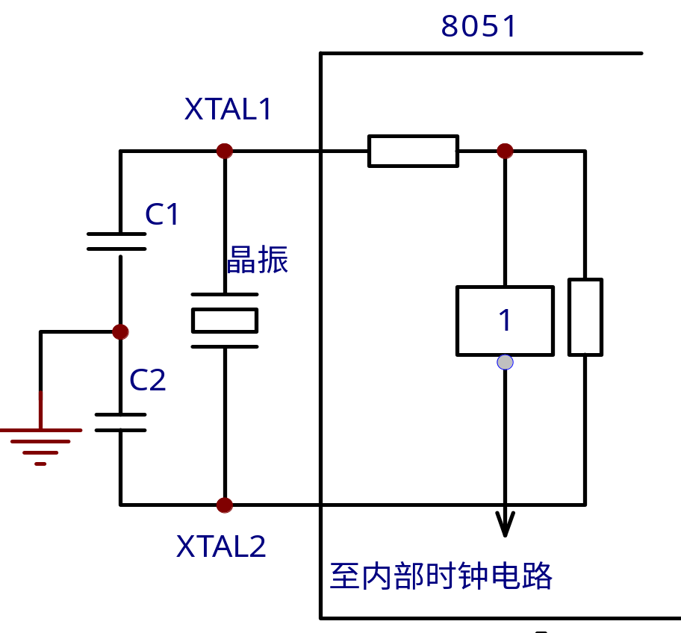
时钟电路与复位电路
(1)时钟振荡电路

Slide 10
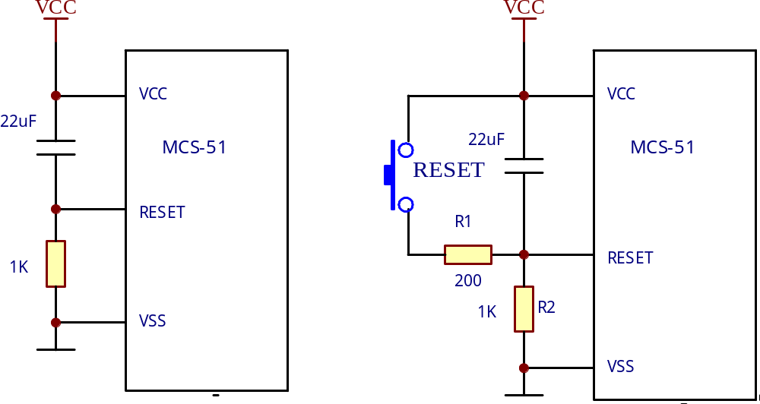
(2)复位电路
单片机复位条件: 必须使RST引脚持续2微秒高电平(外部时钟12MHz)

Slide 11
存
储
器
1
2
3
4
5
6
7
8
9
10
11
12
13
14
28
27
26
25
24
23
22
21 20
19
18
17
16
15
4K
RAM
6264
1
2
3
4
5
6
7
8
9
10111213141516171819
20
40
39
38
37
36
35
34
33
32
3130292827262524242221
1
2
3
4
5
6
7
8
9
10
11
12
13
14
28
27
26
25
24
23
22
21 20
19
18
17
16
15
EPROM
片内
ROM
8031
8751
8051
89C51
1
2
3
4
5
6
7
8
9
10
11
12
13
14
28
27
26
25
24
23
22
21 20
19
18
17
16
15
2764
RAM
6264
1
2
3
4
5
6
7
8
9
10
11
12
13
14
28
27
26
25
24
23
22
21 20
19
18
17
16
15
片内
RAM
EPROM
2764
256B（字节）

Slide 12

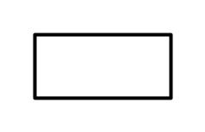

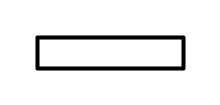
(1)程序存储器
中断入口地址
0FFFH
0FFEH
．
．
FFFFH
．
002BH
中断5
串行口中断
0023H
(64K)
001BH
中断4
定时器1中断
中断3
外部中断1
0013H
0FFFH
0FFFH
中断2
定时器0中断
外部
000BH
内部
中断1
外部中断0
(4K)
(4K)
0003H
EA=1 EA=0
0002H
0000H是程序执行的起始单元,
在这三个单元存放一条
无条件转移指令
0000H
0000H
0000H
0001H
(PC)
0000H
8位
程序存储器
程序存储器资源分布

Slide 13
在单片机C语言程序设计中，用户无需考虑程序的存放地址，编译程序会在编译过程中按照上述规定，自动安排程序的存放地址。
例如：C语言是从main()函数开始执行的，编译程序会在程序存储器的0000H处自动存放一条转移指令，跳转到main()函数存放的地址；中断函数也会按照中断类型号，自动由编译程序安排存放在程序存储器相应的地址中。因此，读者只需了解程序存储器的结构就可以了。

Slide 14

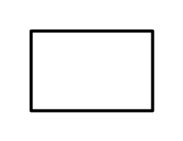
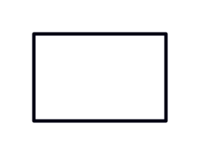
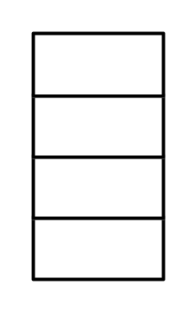

(2)数据存储器
1 1
第 3 区
18H~1FH
1 0
第 2 区
10H~17H
0 1
第 1 区
08H~0FH
0 0
第 0 区
00H~07H
RS1 RS0
寄存器区
片内RAM地址
FFFFH
工作寄存器区选择位RS0、RS1
7FH
数据缓冲区/堆栈区
(64K)
30H
2FH
7F 78
07 00
可位寻址区
外部
20H
1FH
R7
3区
FFH
专用
寄存器
18H
R0
(高128B)
80H
17H
R7
2区
7FH
内部
10H
R0
工作寄存器区
(低128B)
00H
RAM
0000H
0FH
R7
1区
08H
R0
07H
R7
0区
00H
R0
数据存储器
内部RAM存储器

Slide 15
RAM位寻址区位地址表
单元地址
MSB 位地址 LSB
2FH
2EH
2DH
2CH
2BH
2AH
29H
28H
27H
26H
25H
24H
23H
22H
21H
20H
7F
77
6F
67
5F
57
4F
47
3F
37
2F
27
1F
17
0F
07
7E
76
6E
66
5E
56
4E
46
3E
36
2E
26
1E
16
0E
06
7D
75
6D
65
5D
55
4D
45
3D
35
2D
25
1D
15
0D
05
7C
74
6C
64
5C
54
4C
44
3C
34
2C
24
1C
14
0C
04
7B
73
6B
63
5B
53
4B
43
3B
33
2B
23
1B
13
0B
03
7A
72
6A
62
5A
52
4A
42
3A
32
2A
22
1A
12
0A
02
79
71
69
61
59
51
49
41
39
31
29
21
19
11
09
01
78
70
68
60
58
50
48
40
38
30
28
20
18
10
08
00
注意: 一个单元地址对应有8个位地址
MSB——Most Significant Bit （最高有效位）
LSB ——Least Significant Bit （最低有效位）

Slide 16
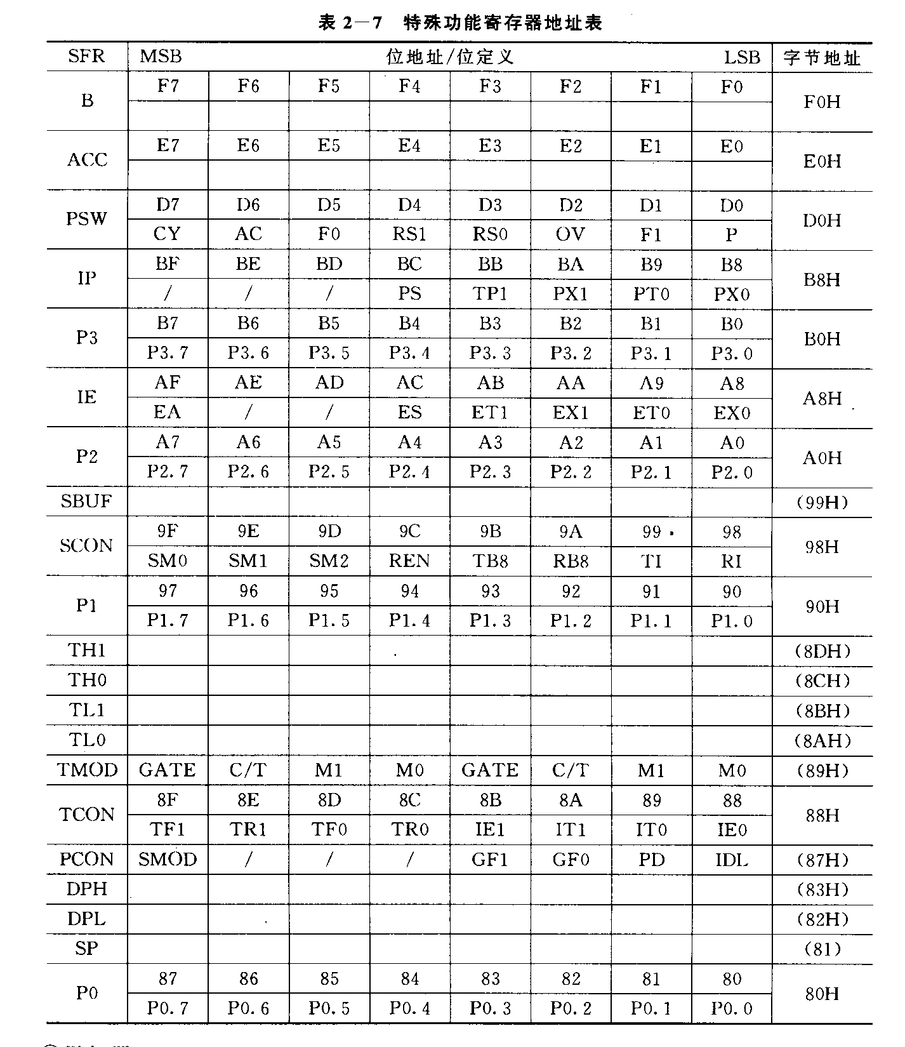
高128个单元
☆离散分布有21个特殊功能寄存器SFR。
☆ 11个可以进行位寻址。
☆特别提示：对SFR只能使用直接寻址方式，书写时可使用寄存器符号，也可用寄存器单元地址。

Slide 17
在单片机的C语言程序设计中，可以通过关键字sfr来定义所有特殊功能寄存器，从而在程序中直接访问它们，例如：
sfr P1=0x90; //特殊功能寄存器P1的地址是90H，对应P1口的8个I/O引脚在程序中就可以直接使用P1这个特殊功能寄存器了，下面语句是合法的：
P1=0x00; //将P1口的8位I/O口全部清0
C语言中，还可以通过关键字sbit来定义特殊功能寄存器中的可寻址位，在程序ex1_1.c中，采用了下面语句定义P1口的第0位：
sbit P1_0=P1^0;
通常情况下，这些特殊功能寄存器已经在头文件reg51.h中定义了，只要在程序中包含了该头文件，就可以直接使用已定义的特殊功能寄存器。
如果没有头文件reg51.h，或者该文件中只定义了部分特殊功能寄存器和位，用户也可以在程序中自行定义。

Slide 18
单片机开发系统
本章内容
单片机开发系统及功能

Slide 19
单片机开发系统及功能
单片机开发系统是单片机应用系统设计的必需工具，包括计算机、单片机在线仿真器、工具软件、编程器等。
在线仿真功能
调试功能
1） 运行控制功能
2） 目标系统状态的读出修改功能
辅助设计功能
1) 程序设计语言
2) 程序编译
程序固化功能

Slide 20
C语言
本章内容
认识C语言
C语言的基本语句
C语言数据与运算
数组的概念

Slide 21
函数分类和定义
1.标准库函数
标准库函数是由C51的编译器提供的，用户不必定义这些函数，可以直接调用。KEIL C51编译器提供了100多个库函数供我们使用。常用的C51库函数包括一般I/O口函数、访问SFR地址函数等，在C51编译环境中，以头文件的形式给出。
2.用户自定义函数
用户自定义函数是用户根据需要自行编写的函数，它必须先定义之后才能被调用。

Slide 22
位运算
与操作
按位与操作符 :&
格式：x&y
规则：对应位均为1时才为1，否则为0
例如，
i=i&0x0f; 等同于
i&=0x0f;
主要用途：取(或保留)1个数的某(些)位，其余各位置0。

Slide 23
位运算
或操作
按位或操作符: |
格式：x|y
规则：对应位均为0时才为0，否则为1
例如，
i=i|0x0f; 等同于
i|=0x0f;
主要用途：将1个数的某(些)位置1，其余各位不变

Slide 24
位运算
异或操作
按位异或操作符:^
格式：x^y
规则：对应位相同时为0，不同时为1
例如，
i=i^0x0f; 等同于
i^=0x0f;
主要用途：使1个数的某(些)位翻转(即原来为1的位变为0，为0的变为1)，其余各位不变。

Slide 25
位运算
按位取反操作
按位取反操作符:~
格式：~x
规则：各位翻转，即原来为1的位变成0，原来为0的位变成1
例如，
i=~i;
主要用途：间接地构造一个数，以增强程序的可移植性。

Slide 26
位运算
左移运算符“<<”的功能，是把“<<”左边的操作数的各二进制位全部左移若干位，移动的位数由“<<”右边的常数指定，高位丢弃，低位补0。例如：“a<<4”是指把a的各二进制位向左移动4位。如a=00000011B(十进制数3)，左移4位后为00110000B(十进制数48)。
右移运算符“>>”的功能，是把“>>”左边的操作数的各二进制位全部右移若干位，移动的位数由“>>”右边的常数指定。进行右移运算时，如果是无符号数，则总是在其左端补“0”

Slide 27
并行接口
本章内容
并行I/O口电路结构

Slide 28
并行I/O口电路结构
MCS-51系列单片机共有四个8位并行I/O口，分别用P0、P1、P2、P3表示。
每个I/O口既可以按位操作使用单个引脚，也可以按字节操作使用8个引脚。

Slide 29
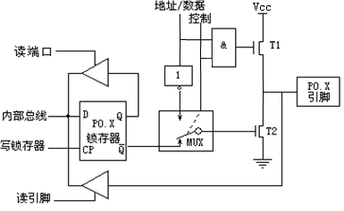
P0口的结构
输出控制电路
输出驱
动电路
P0口逻辑电路

Slide 30
P0口的结构
当P0口作为输出口使用时，内部总线将数据送入锁存器，内部的写脉冲加在锁存器时钟端CP上，锁存数据到Q、端。经过MUX，T2反相后正好是内部总线的数据，送到P0口引脚输出。
当P0口作为输入口使用时，应区分读引脚和读端口两种情况，所谓读引脚，就是读芯片引脚的状态，这时使用下方的数据缓冲器，由“读引脚”信号把缓冲器打开，把端口引脚上的数据从缓冲器通过内部总线读进来。
读端口是指通过上面的缓冲器读锁存器Q端的状态。读端口是为了适应对I/O口进行“读-修改-写”操作语句的需要。例如下面的C51语句：
P0=P0&0xf0; //将P0口的低4位引脚清0输出

Slide 31
P0口的结构
除了I/O功能以外，在进行单片机系统扩展时，P0口是作为单片机系统的地址/数据线使用的，一般称为地址/数据分时复用引脚。
当输出地址或数据时，由内部发出控制信号，使“控制”端为高电平，打开与门，并使多路开关MUX处于内部地址/数据线与驱动场效应管栅极反相接通状态。此时，输出驱动电路由于两个FET处于反相，形成推拉式电路结构，使负载能力大为提高。输入数据时，数据信号直接从引脚通过输入缓冲器进入内部总线。

Slide 32
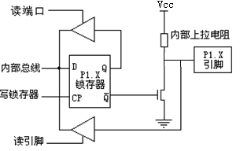
P1口的结构
P1口逻辑电路

Slide 33
P1口的结构
P1口是准双向口，只能作为通用I/O口使用。
P1口作为输出口使用时，无需再外接上拉电阻。
P1口作为输入口使用时，应区分读引脚和读端口。读引脚时，必须先向电路中的锁存器写入“1”，使输出级的FET截止。

Slide 34
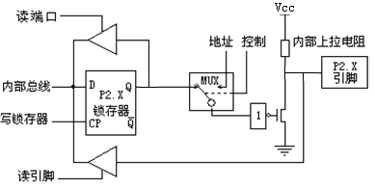
P2口的结构
P2口逻辑电路

Slide 35
P2口的结构
P2口是准双向口，在实际应用中，可以用于为系统提供高8位地址，也能作为通用I/O口使用。
P2口作为通用I/O口的输出口使用时，与P1口一样无需再外接上拉电阻。
P2口作为通用I/O口的输入口使用时，应区分读引脚和读端口。读引脚时，必须先向锁存器写入“1”。

Slide 36
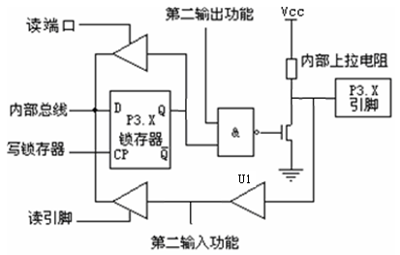
P3口的结构
P3口逻辑电路

Slide 37
P3口的结构
P3口是准双向口，可以作为通用I/O口使用，还可以作为第二功能使用。作为第二功能使用的端口，不能同时当作通用I/O口使用，但其他未被使用的端口仍可作为通用I/O口使用。
P3口作为通用I/O的输出口使用时，不用外接上拉电阻。

Slide 38
定时与中断系统
本章内容
定时/计数器
C语言的函数
中断系统

Slide 39
定时/计数器
8051单片机内部有两个16位的可编程定时/计数器，称为T0（T0）和T1（T1）

Slide 40
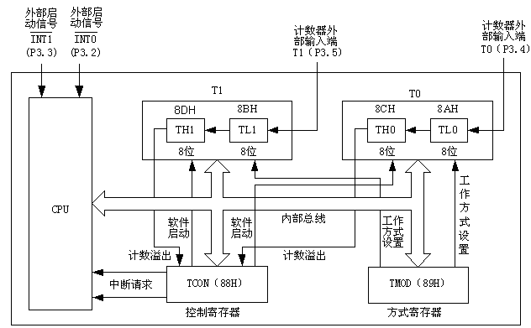
定时/计数器
8051定时器/计数器逻辑结构

Slide 41
定时/计数器
设置定时/计数器工作方式
通过对方式寄存器TMOD的设置，确定相应的定时/计数器是定时功能还是计数功能，工作方式以及启动方法。
定时/计数器工作方式有四种：方式0、方式1、方式2和方式3。
定时/计数器启动方式有两种：软件启动和硬软件共同启动。除了从控制寄存器TCON发出的软件启动信号外，还有外部启动信号引脚，这两个引脚也是单片机的外部中断输入引脚。

Slide 42
定时/计数器
设置计数初值
T0、T1是16位加法计数器，分别由两个8位专用寄存器组成，T0由TH0和TL0组成，T1由TH1和TL1组成。TL0、TL1、TH0、TH1的访问地址依次为8AH∼8DH，每个寄存器均可被单独访问，因此可以被设置为8位、13位或16位计数器使用。
在计数器允许的计数范围内，计数器可以从任何值开始计数，对于加1计数器，当计到最大值时（对于8位计数器，当计数值从255再加1时，计数值变为0），产生溢出。
定时/计数器允许用户编程设定开始计数的数值，称为赋初值。初值不同，则计数器产生溢出时，计数个数也不同。例如：对于8位计数器，当初值设为100时，再加1计数156个，计数器就产生溢出；当初值设为200时，再加1计数56个，计数器产生溢出。

Slide 43
定时/计数器
启动定时/计数器
根据设置的定时/计数器启动方式，启动定时/计数器。如果采用软件启动，则需要把控制寄存器中的TR0或TR1置1；如果采用硬软共同启动方式，不仅需要把控制寄存器中的TR0或TR1置1，还需要相应外部启动信号为高电平。

Slide 44
定时器的方式寄存器TMOD
作用：TMOD用来确定两个定时器的工作方式。低半字节设置定时器T0，高半字节设置定时器T1。
字节地址：89H，不可以位寻址。
格式： D7 D6 D5 D4 D3 D2 D1 D0
GATE C/T M1 M0 GATE C/T M1 M0
定时器1 定时器0
各位的含义：
C/T：功能选择位。0为定时器方式；1为计数器方式。
M1，M0：方式选择位。可以选择为四种工作方式0、1、2、3之1。
四种工作方式的区别后面讲解。

Slide 45
GATE：门控位。
0：只要软件控制位TR0或TR1置1即可启动定时器开始工作；
1：只有INT0或INT1引脚为高电平，且TR0或TR1置1时，才能启动相应的定时器开始工作。
12
分频
OSC
控制
高8位
低5位
中断
C/T=0
TF0
TH0
TL0
C/T=1
T0(P3.4)
TR0

GATE
+
INT0
(P3.2)
返回

Slide 46
例如：设定时器T0为定时工作方式，要求用软件启动
定时器T0工作，按方式1工作；定时器T1为计数
工作方式，要求软件启动，工作方式为方式2。
则根据TMOD各位的定义可知，其控制字为：
格式： D7 D6 D5 D4 D3 D2 D1 D0
GATE C/T M1 M0 GATE C/T M1 M0
0 1 1 0 0 0 0 1
即控制字为61H，其指令形式为：
MOV TMOD，#61H

Slide 47
定时器的控制寄存器TCON
作用：TMOD用来控制两个定时器的启动、停止，表明定时器的溢出、中断情况。
字节地址：88H，可以位寻址。系统复位时，所有位均清零。
格式： D7 D6 D5 D4 D3 D2 D1 D0
TF1 TR1 TF0 TR0 IE1 IT1 IE0 IT0
各位的含义：TCON中的低4位与中断有关，在中断章节中讨论。
TF1 (8FH)：定时器1溢出标志。计满后自动置1。
TR1 (8EH)：定时器1运行控制位。由软件清零关闭定时器1。
当GATE=0时，TR1 软件置1即启动定时器1 。（SETB TR1）
当GATE=1时，且INT1为高电平时，TR1置1启动定时器1 ；

Slide 48
定时器的四种工作方式
方式的选择：根据M1，M0来选择。
00：方式0 01：方式1 10： 方式2 11： 方式3
主要特点：
方式0：13位定时器。 TH0的8位+TL0的低5位
方式1：16位定时器。 TH0的8位+TL0的8位
方式2：能重复置初始值的8位定时器 。 TL0和TH0必须赋相同的值。
方式3：只适用于定时器0，T0被拆成两个独立的8位定时器TL0,TH0。
其中：TL0与方式0、1相同，可定时或计数。用定时器T0的
GATE、C/T、TR0、TF0、T0、和INT0控制。
TH0只可用作简单的内部定时功能。占用T1的控制位TF1、TR1和INT1，启动关闭仅受TR1控制。

Slide 49
定时器的方式0、1示意图
12
分频
OSC
8位或低5位
高8位
控制
中断
C/T=0
TF0
TH0
TL0
C/T=1
T0(P3.4)
TR0

GATE
+
INT0
(P3.2)
返回

Slide 50
定时器的方式2示意图
12
分频
OSC
TF0
控制
8位
中断
C/T=0
1
0
TL0
溢出
C/T=1
T0(P3.4)
TR0
TH0

GATE
+
8位
INT0
(P3.2)

Slide 51
定时器的初始值的计算
对于不同的工作方式，计数器位数不同，故最大计数值M也不同：
方式0：M=2¹³=8192
方式1：M=2¹⁶=65536
方式2：M=2⁸=256
方式3：定时器0分为2个8位计数器，每个M均为256。
因为定时/计数器是作加1计数，并在计满溢出时产生中断，因此初值X的计算如下：
X = M – 计数值
计算出来的结果X转换为16进制数后分别写入TL0（TL1）、TH0（TH1）。
注意！方式0时初始值写入时，对于TL不用的高3位应填入0！

Slide 52
举 例1
用T1、工作方式0实现1秒延时函数，晶振频率为12MHz。
方式0采用13位计数器，其最大定时时间为：8192×1μs = 8.192ms，因此，定时时间不可能象任务7中一样选择50ms，可选择定时时间为5ms，再循环200次。
定时时间为5ms，则计数值为5ms/1μs =5000，T1的初值为：
X = M −计数值= 8192 − 5000 = 3192 = C78H = 0110001111000B
13位计数器中TL1的高3位未用，填写0，TH1占高8位，所以，X的实际填写值应为：
X = 0110001100011000B = 6318H

Slide 53
举 例1
用T1方式0实现任务7中1秒延时函数如下：
void delay1s()
{
unsigned char i;
TMOD=0x00; // 置T1为工作方式0
for(i=0;i<0xc8;i++){ // 设置200次循环次数
TH1=0x63; // 设置定时器初值
TL1=0x18;
TR1=1; // 启动T1
while(!TF1); // 查询计数是否溢出，即定时5ms时间到，TF1=1
TF1=0; // 5ms定时时间到，将定时器溢出标志位TF1清零
}
}

Slide 54
举 例2
用T1、工作方式2实现1秒延时，晶振频率为12MHz。
因工作方式2是8位计数器，其最大定时时间为：256×1μs = 256μs，为实现1秒延时，可选择定时时间为250μs，再循环4000次。定时时间选定后，可确定计数值为250，则T1的初值为：X = M −计数值=256 − 250 = 6 = 6H。采用T1方式2工作，因此，TMOD =0x20。

Slide 55
举 例2
用定时器工作方式2实现的1秒延时函数如下：
void delay1s()
{
unsigned int i; // i取值范围为0～4000，因此不能定义成unsigned char
TMOD=0x20; // 设置T1为方式2
TH1=6; // 设置定时器初值，放在for循环之外
TL1=6;
for(i=0;i<4000;i++){ // 设置4000次循环次数
TR1=1; // 启动T1
while(!TF1); // 查询计数是否溢出，即定时250μs时间到，TF1=1
TF1=0; // 250μs定时时间到，将定时器溢出标志位TF1清零
}
}

Slide 56
什么是中断
中断是指通过硬件来改变CPU的运行方向。计算机在执行程序的过程中，外部设备向CPU发出中断请求信号，要求CPU暂时中断当前程序的执行而转去执行相应的处理程序，待处理程序执行完毕后，再继续执行原来被中断的程序。这种程序在执行过程中由于外界的原因而被中间打断的情况称为“中断”。

Slide 57
中断基本概念
（1）中断服务程序：CPU响应中断后，转去执行相应的处理程序，该处理程序通常称之为中断服务程序。
（2）主程序：原来正常运行的程序称为主程序。
（3）断点：主程序被断开的位置（或地址）称为断点。
（4）中断源：引起中断的原因，或能发出中断申请的来源，称为中断源。
（5）中断请求：中断源要求服务的请求称为中断请求（或中断申请。

Slide 58
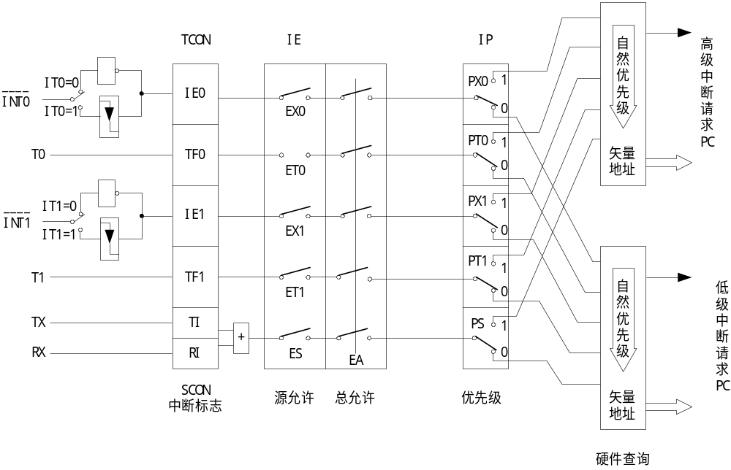
中断系统的结构
MCS-51中断系统内部结构示意图

Slide 59
MCS-51系列单片机中断源
序号 | 中断源 |  | 说 明
1 |  | 外部中断0请求 | 由P3.2引脚输入，通过IT0位（TCON.0）来决定是低电平有效还是下降沿有效。一旦输入信号有效，即向CPU申请中断，并建立IE0（TCON.1）中断标志。任务9中采用下降沿有效，由按键产生下降沿。
2 |  | 外部中断1请求 | 由P3.3引脚输入，通过IT1位（TCON.2）来决定是低电平有效还是下降沿有效。一旦输入信号有效，即向CPU申请中断，并建立IE1（TCON.3）中断标志。
3 | TF0 | T0溢出中断请求 | 当T0产生溢出时，T0溢出中断标志位TF0（TCON.5）置位（由硬件自动执行），请求中断处理。
4 | TF1 | T1溢出中断请求 | 当T1产生溢出时，T1溢出中断标志位TF1（TCON.7）置位（由硬件自动执行），请求中断处理。
5 | RI或TI | 串行口中断请求 | 当接收或发送完一个串行帧时，内部串行口中断请求标志位RI（SCON.0）或TI（SCON.1）置位（由硬件自动执行），请求中断。

Slide 60
中断标志
中断标志位 |  | 位名称 | 说 明
TF1 | T1溢出中断标志 | TCON.7 | T1被启动计数后，从初值开始加1计数，计满溢出后由硬件置位TF1，同时向CPU发出中断请求，此标志一直保持到CPU响应中断后才由硬件自动清0。也可由软件查询该标志，并由软件清0。前述的定时器编程都是采用查询方式实现。
TF0 | T0溢出中断标志 | TCON.5 | T0被启动计数后，从初值开始加1计数，计满溢出后由硬件置位TF0，同时向CPU发出中断请求，此标志一直保持到CPU响应中断后才由硬件自动清0。也可由软件查询该标志，并由软件清0。
IE1 | 中断标志 | TCON.3 | IE1 = 1，外部中断1向CPU申请中断。
IT1 | 中断触发方式控制位 | TCON.2 | 当IT1 = 0，外部中断1控制为电平触发方式；当IT1 = 1，外部中断1控制为边沿（下降沿）触发方式。
IE0 | 中断标志 | TCON.1 | IE0= 1，外部中断0向CPU申请中断。
IT0 | 中断触发方式控制位 | TCON.0 | 当IT0= 0，外部中断0控制为电平触发方式；当IT0 = 1，外部中断0控制为边沿（下降沿）触发方式。
TI | 串行发送中断标志 | SCON.1 | CPU将数据写入发送缓冲器SBUF时，启动发送，每发送完一个串行帧，硬件都使TI置位；但CPU响应中断时并不自动清除TI，必须由软件清除。
RI | 串行接收中断标志 | SCON.0 | 当串行口允许接收时，每接收完一个串行帧，硬件都使RI置位；同样，CPU在响应中断时不会自动清除RI，必须由软件清除。

Slide 61
中断的开放和禁止
MCS-51系列单片机的5个中断源都是可屏蔽中断，中断系统内部设有一个专用寄存器IE，用于控制CPU对各中断源的开放或屏蔽。IE寄存器格式如下：
IE(A8H)
D7
D6
D5
D4
D3
D2
D1
D0
EA
×
×
ES
ET1
EX1
ET0
EX0

Slide 62
中断的开放和禁止
中断允许位 |  | 位名称 | 说明
EA | 总中断允许控制位 | IE.7 | EA = 1，开放所有中断，各中断源的允许和禁止可通过相应的中断允许位单独加以控制；EA = 0，禁止所有中断。
ES | 串行口中断允许位 | IE.4 | ES = 1，允许串行口中断；ES = 0禁止串行口中断。
ET1 | T1中断允许位 | IE.3 | ET1 = 1，允许T1中断；ET1 = 0，禁止T1中断。
EX1 | ）中断允许位 | IE.2 | EX1 = 1，允许外部中断1中断；EX1 = 0，禁止外部中断1中断。
ET0 | T0中断允许位 | IE.1 | ET0 = 1，允许T0中断；ET0 = 0，禁止T0中断。
EX0 | ）中断允许位 | IE.0 | EX0 = 1，允许外部中断0中断；EX0 = 0，禁止外部中断0中断。

Slide 63
中断优先级
MCS-51系列单片机有两个中断优先级：高优先级和低优先级。
每个中断源都可以通过设置中断优先级寄存器IP确定为高优先级中断或低优先级中断，实现二级嵌套。同一优先级别的中断源可能不止一个，因此，也需要进行优先权排队。同一优先级别的中断源采用自然优先级。
中断优先级寄存器IP，用于锁存各中断源优先级控制位。IP中的每一位均可由软件来置1或清0，1表示高优先级，0表示低优先级。

Slide 64
中断优先级
中断优先级控制位 |  | 位名称 | 说明
PS | 串行口中断优先控制位 | IP.4 | PS = 1，设定串行口为高优先级中断；PS = 0，设定串行口为低优先级中断。
PT1 | 定时器T1中断优先控制位 | IP.3 | PT1 = 1，设定定时器T1为高优先级中断；PT1 = 0，设定定时器T1为低优先级中断。
PX1 | 外部中断1中断优先控制位 | IP.2 | PX1 = 1，设定外部中断1为高优先级中断；PX1 = 0，设定外部中断1为低优先级中断。
PT0 | T0中断优先控制位 | IP.1 | PT0 = 1，设定定时器T0为高优先级中断；PT0 = 0，设定定时器T0为低优先级中断。
PX0 | 外部中断0中断优先控制位 | IP.0 | PX0 = 1，设定外部中断0为高优先级中断；PX0 = 0，设定外部中断0为低优先级中断。

Slide 65
中断处理过程
中断响应
中断响应是指CPU对中断源中断请求的响应。CPU并非任何时刻都能响应中断请求，而是在满足所有中断响应条件、且不存在任何一种中断阻断情况时才会响应。
CPU响应中断的条件有：①有中断源发出中断请求；②中断总允许位EA 置 1；③申请中断的中断源允许位置1。
CPU响应中断的阻断情况有：①CPU正在响应同级或更高优先级的中断；②当前指令未执行完；③正在执行中断返回或访问寄存器IE和IP。

Slide 66
中断处理过程
中断响应过程就是自动调用并执行中断函数的过程。
C51编译器支持在C源程序中直接以函数形式编写中断服务程序。常用的中断函数定义语法如下：
void 函数名（） interrupt n
其中n为中断类型号，C51编译器允许0～31个中断，n取值范围0～31。下面给出了8051控制器所提供的5个中断源所对应的中断类型号和中断服务程序入口地址：
中断源 n 入口地址
外部中断0 0 0003H
定时/计数器0 1 000BH
外部中断1 2 0013H
定时/计数器1 3 001BH
串行口 4 0023H

Slide 67
中断处理过程
中断响应时间
中断响应时间是指从中断请求标志位置位到CPU开始执行中断服务程序的第一条语句所需要的时间。
1）中断请求不被阻断的情况
外部中断响应时间至少需要3个机器周期，这是最短的中断响应时间。一般来说，若系统中只有一个中断源，则中断响应时间为3 ∼ 8个机器周期。
2）中断请求被阻断的情况
如果系统不满足所有中断响应条件、或者存在任何一种中断阻断情况，那么中断请求将被阻断，中断响应时间将会延长。

Slide 68
串行口通信技术
本章内容
串行通信基础
MCS-51的串行接口
MCS-51单片机双机通信
RS-232C串行通信总线标准及其接口

Slide 69
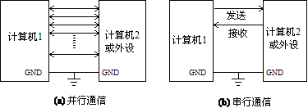
串行通信基础
两种通信方式的示意图

Slide 70
串行通信基础
并行通信中，信息传输的位数和数据位数相等；串行通信中，数据一位一位顺序传送。
并行通信速度快，传输线多，适合于近距离的数据通信，但硬件接线成本高；串行通信速度慢，但硬件成本低，传输线少，适合于长距离数据传输。

Slide 71
串行通信的制式
在串行通信中数据是在两个站之间进行传送的，按照数据传送方向，串行通信可分为单工（simplex）、半双工（half duplex）和全双工（full duplex）三种制式。
在单工制式下，通信线的一端是发送器，一端是接收器，数据只能按照一个固定的方向传送。
在半双工制式下，系统的每个通信设备都由一个发送器和一个接收器组成，但同一时刻只能有一个站发送，一个站接收；两个方向上的数据传送不能同时进行。即只能一端发送,一端接收，其收发开关一般是由软件控制的电子开关示。
全双工通信系统的每端都有发送器和接收器，可以同时发送和接收，即数据可以在两个方向上同时传送。

Slide 72
异步通信
在异步通信中，数据通常是以字符为单位组成字符帧传送的。字符帧由发送端一帧一帧地发送，每一帧数据是低位在前，高位在后，通过传输线被接收端一帧一帧地接收。发送端和接收端可以由各自独立的时钟来控制数据的发送和接收，这两个时钟彼此独立，互不同步。
在异步通信中，接收端是依靠字符帧格式来判断发送端是何时开始发送何时结束发送的。
字符帧也叫数据帧，由起始位、数据位、奇偶校验位和停止位等四部分组成。

Slide 73
异步通信
异步通信的另一个重要指标为波特率。
波特率为每秒钟传送二进制数码的位数，也叫比特数，单位为b/s，即位/秒。波特率用于表征数据传输的速度，波特率越高，数据传输速度越快。通常，异步通信的波特率为50～9600b/s。

Slide 74
同步通信
同步通信是一种连续串行传送数据的通信方式，一次通信只传输一帧信息。这里的信息帧和异步通信的字符帧不同，通常有若干个数据字符，但它们均由同步字符、数据字符和校验字符CRC三部分组成。在同步通信中，同步字符可以采用统一的标准格式，也可以由用户约定。

Slide 75
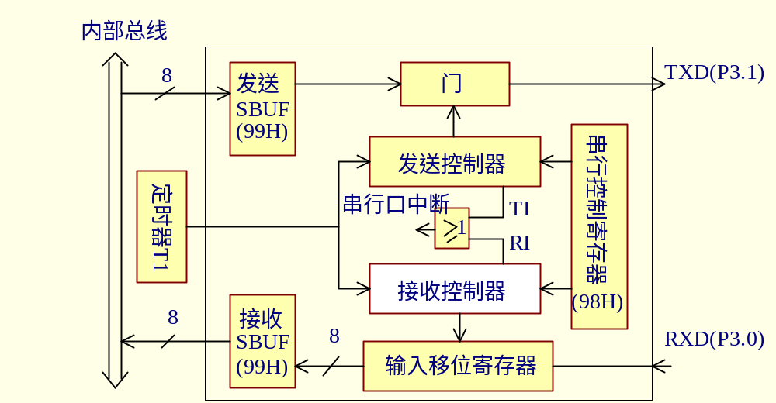
MCS-51的串行接口
串行口结构示意图

Slide 76
MCS-51的串行接口
SBUF是两个在物理上独立的接收、发送寄存器，一个用于存放接收到的数据，另一个用于存放待发送的数据，可同时发送和接收数据。两个缓冲器共用一个地址99H，通过对SBUF的读、写语句来区别是对接收缓冲器还是发送缓冲器进行操作。CPU在写SBUF时，操作的是发送缓冲器；读SBUF时，就是读接收缓冲器的内容。
SBUF=send[i]; // 发送第i个数据
buffer[i]=SBUF; //接收数据

Slide 77
串行口控制寄存器SCON
SCON (98H)
SM0 | SM1 | SM2 | REN | TB8 | RB8 | TI | RI
串行口的工作方式
SM0 SM1 | 工作方式 | 功能 | 波特率
0 0 | 方式0 | 8位同步移位寄存器 | f_{osc}/12
0 1 | 方式1 | 10位UART | 可变
1 0 | 方式2 | 11位UART | f_{osc}/64或f_{osc}/32
1 1 | 方式3 | 11位UART | 可变

Slide 78
串行口控制寄存器SCON
SCON (98H)
SM0 | SM1 | SM2 | REN | TB8 | RB8 | TI | RI
SM2：多机通信控制位，用于方式2和方式3中。
REN：允许串行接收位。由软件置位或清零。REN=1时，允许接收，REN=0时，禁止接收。TB8：发送数据的第9位。在方式2和方式3中，由软件置位或复位。一般可做奇偶校验位。在多机通信中，可作为区别地址帧或数据帧的标识位，一般约定地址帧时TB8为1，数据帧时TB8为0。
RB8：接收数据的第9位。功能同TB8。

Slide 79
串行口控制寄存器SCON
SCON (98H)
SM0 | SM1 | SM2 | REN | TB8 | RB8 | TI | RI
TI：发送中断标志位。在方式0中，发送完8位数据后，由硬件置位；在其他方式中，在发送停止位之初由硬件置位。因此，TI=1是发送完一帧数据的标志，其状态既可供软件查询使用，也可请求中断。TI位必须由软件清0。
RI：接收中断标志位。在方式0中，接收完8位数据后，由硬件置位；在其他方式中，当接收到停止位时该位由硬件置1。因此，RI=1是接收完一帧数据的标志，其状态既可供软件查询使用，也可请求中断。RI位也必须由软件清0。

Slide 80
电源及波特率选择寄存器PCON
PCON主要是为CHMOS型单片机的电源控制而设置的专用寄存器，字节地址为87H，不可以位寻址。在HMOS的AT89C51单片机中，PCON除了最高位以外其它位都是虚设的。
PCON (87H)
SMOD | × | × | × | GF1 | GF0 | PD | IDL
与串行通信有关的只有SMOD位。SMOD为波特率选择位。在方式1、2和3时，串行通信的波特率与SMOD有关。当SMOD=1时，通信波特率乘2，当SMOD=0时，波特率不变。

Slide 81
MCS-51串行口的工作方式
方式0
在方式0下，串行口作同步移位寄存器使用，其波特率固定为fosc/12。串行数据从RXD（P3.0）端输入或输出,同步移位脉冲由TXD(P3.1)送出。
这种方式通常用于扩展I/O口。

Slide 82
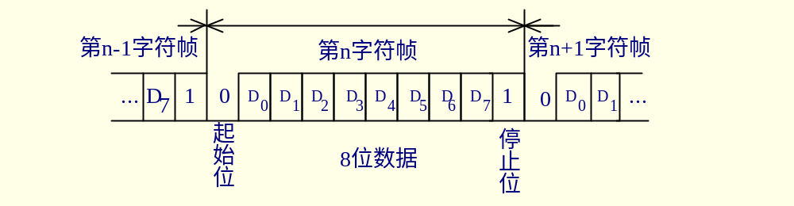
MCS-51串行口的工作方式
方式1
发送时，当数据写入发送缓冲器SBUF后，启动发送器发送，数据从TXD输出。当发送完一帧数据后，置中断标志TI为1。方式1下的波特率取决于定时器1的溢出率和PCON中的SMOD位。
接收时，REN置1，允许接收，串行口采样RXD，当采样由1到0跳变时，确认是起始位“0”，开始接收一帧数据。当RI=0，且停止位为1或SM2=0时，停止位进入RB8位，同时置中断标志RI；否则信息将丢失。所以，采用方式1接收时，应先用软件清除RI或SM2标志。

Slide 83
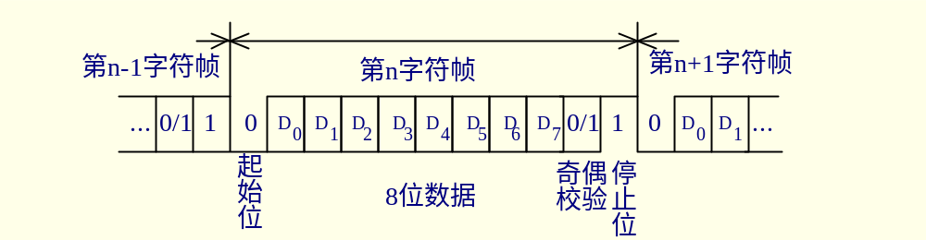
MCS-51串行口的工作方式
方式2
发送时，先根据通信协议由软件设置TB8，然后将要发送的数据写入SBUF，启动发送。写SBUF的语句，除了将8位数据送入SBUF外，同时还将TB8装入发送移位寄存器的第9位，并通知发送控制器进行一次发送，一帧信息即从TXD发送。在送完一帧信息后，TI被自动置1，在发送下一帧信息之前，TI必须在中断服务程序或查询程序中清0。

Slide 84
MCS-51串行口的工作方式
方式2
当REN=1时，允许串行口接收数据。当接收器采样到RXD端的负跳变，并判断起始位有效后，数据由RXD端输入，开始接收一帧信息。当接收器接收到第9位数据后，若同时满足以下两个条件：RI=0和SM2=0或接收到的第9位数据为1，则接收数据有效，将8位数据送入SBUF，第9位送入RB8，并置RI=1。若不满足上述两个条件，则信息丢失。

Slide 85
MCS-51串行口的工作方式
方式3
方式3为波特率可变的11位UART通信方式，除了波特率以外，方式3和方式2完全相同。

Slide 86
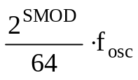
MCS-51串行口的波特率
方式0和方式2
在方式0中，波特率为时钟频率的1/12，即fosc/12，固定不变。
在方式2中，波特率取决于PCON中的SMOD值，当SMOD=0时，波特率为fosc/64；当SMOD=1时，波特率为fosc/32。即波特率= 。
。

Slide 87

MCS-51串行口的波特率
方式1和方式3
在方式1和方式3下，波特率由定时器T1的溢出率和SMOD共同决定，即：
方式1和方式3的波特率= ·定时器1溢出率
其中，定时器1的溢出率取决于单片机定时器1的计数速率和定时器的预置值。计数速率与TMOD寄存器中的C/位有关，当C/=0时，计数速率为fosc/12，当C/=1时，计数速率为外部输入时钟频率。
。

Slide 88
MCS-51串行口的波特率
方式1和方式3
实际上，当定时器T1做波特率发生器使用时，通常是工作在模式2下，即作为一个自动重装载的8位定时器，此时TL1作计数用，自动重装载的值在TH1内。设计数的预置值（初始值）为X，那么每过256-X个机器周期，定时器溢出一次。为了避免溢出而产生不必要的中断，此时应禁止T1中断。溢出周期为12×（256-X）/fosc.溢出率为溢出周期的倒数。
。

Slide 89
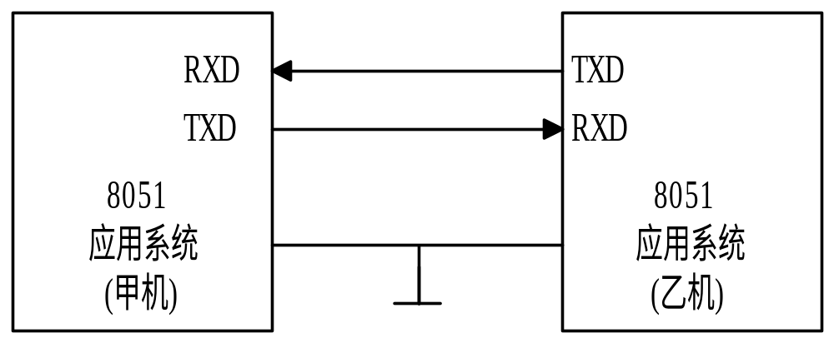
MCS-51单片机双机通信
。

Slide 90
MCS-51单片机双机通信
查询方式
1) 甲机发送
编程将甲机片外1000H～101FH单元的数据块从串行口输出。定义方式2发送，TB8为奇偶校验位。发送波特率375 kb/s，晶振为12 MHz, SMOD=1。
。
2) 乙机接收
编程使乙机接收甲机发送过来的数据块，并存入片内50H～6FH单元。接收过程要求判断RB8，若出错置F0标志为1，正确则置F0标志为0，然后返回。
在进行双机通信时，两机应采用相同的工作方式和波特率。

Slide 91
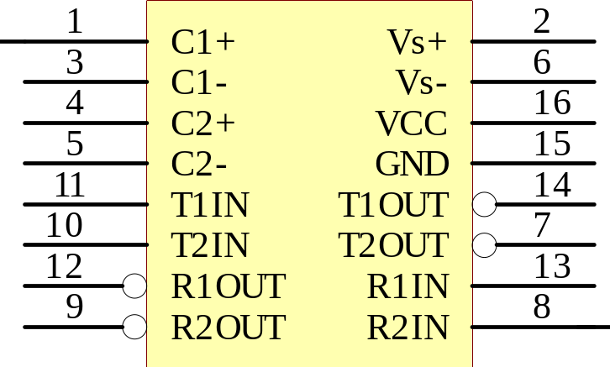
RS-232C串行通信总线标准及其接口
RS-232C的电气标准采用负逻辑，即：
逻辑“0”：+5V～+15V
逻辑“1”：-5V～-15V
因此，RS-232C不能和TTL电平直接相连，否则将使TTL电路烧坏，实际应用时必须注意。RS-232C和TTL电平之间必须进行电平转换，常用的电平转换集成电路MAX232。
。
MAX232引脚图

Slide 92
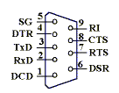
RS-232C串行通信总线标准及其接口
RS-232C标准总线为25根，可采用标准的DB-25和DB-9的D型插头。目前计算机上只保留了两个DB-9插头，作为提供多功能I/O卡或主板上COM1和COM2两个串行接口的连接器。
引脚 | 名称 | 功能 | 引脚 | 名称 | 功能
1 | DCD | 载波检测 | 6 | DSR | 数据准备完成
2 | RXD | 发送数据 | 7 | RTS | 发送请求
3 | TXD | 接收数据 | 8 | CTS | 发送清除
4 | DTR | 数据终端准备完成 | 9 | RI | 振铃指示
5 | SG(GND) | 信号地线
。
在简单的RS232-C标准穿性通信中，仅连接发送数据（2）、接收数据（3）和信号地（5）三个引脚即可。

Slide 93
显示和键盘接口技术
本章内容
单片机与LED数码管接口
LED大屏幕显示器和接口
字符LCD 液晶显示和接口
单片机与键盘接口

Slide 94
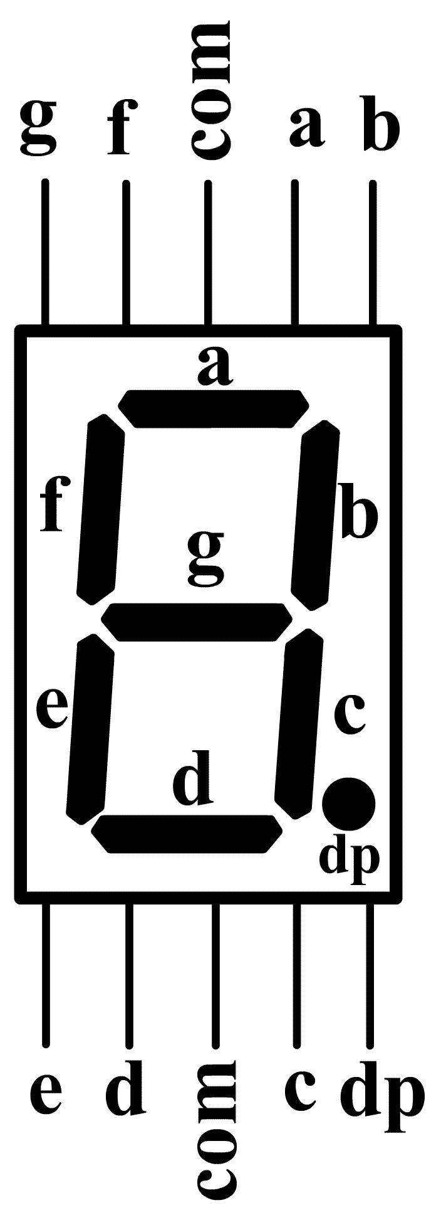
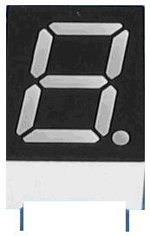
单片机与LED数码管接口
LED数码管结构及原理

Slide 95
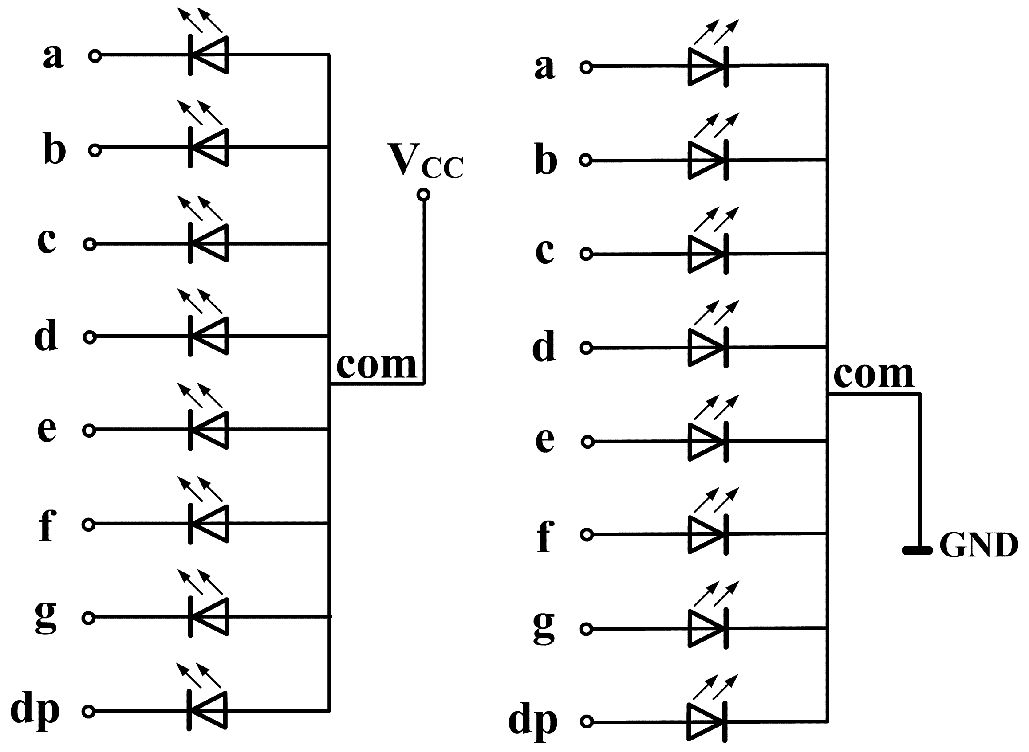
单片机与LED数码管接口
LED数码管结构及原理

Slide 96
单片机与LED数码管接口
LED数码管字型编码
若将数值0送至单片机的P1口，数码管上不会显示数字“0”。显然，要使数码管显示出数字或字符，直接将相应的数字或字符送至数码管的段控制端是不行的，必须使段控制端输出相应的字形编码。
将单片机P1口的P1.0、P1.1 …P1.7八个引脚依次与数码管的a、b…f、dp八个段控制引脚相连接。如果使用的是共阳极数码管，COM端接+5V，要显示数字“0”，则数码管的a、b、c、d、e、f六个段应点亮，其它段熄灭，需向P1口传送数据11000000B（C0H），该数据就是与字符“0”相对应的共阳极字型编码。若共阴极的数码管COM端接地，要显示数字“1”，则数码管的b、c两段点亮，其他段熄灭，需向P1口传送数据00000110（06H），这就是字符“1”的共阴极字型码了。

Slide 97
单片机与LED数码管接口
LED静态显示
静态显示是指数码管显示某一字符时，相应的发光二极管恒定导通或恒定截止。这种显示方式的各位数码管的公共端恒定接地（共阴极）或+5V（共阳极）。每个数码管的八个段控制引脚分别与一个八位I/O端口相连。只要I/O端口有显示字型码输出，数码管就显示给定字符，并保持不变，直到I/O口输出新的段码。

Slide 98
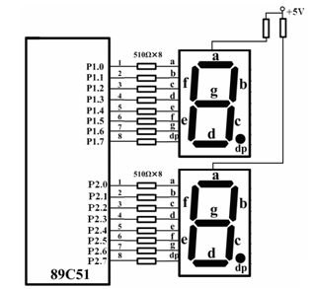
单片机与LED数码管接口
LED静态显示

Slide 99
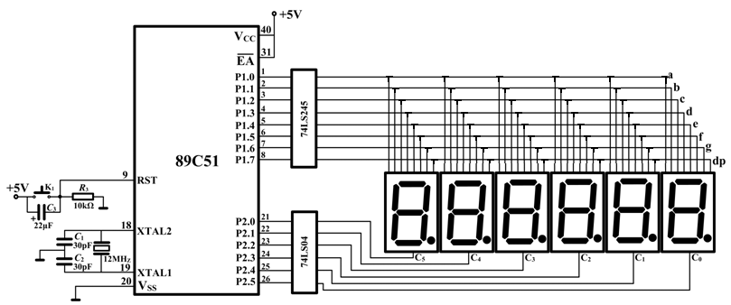
单片机与LED数码管接口
LED动态显示

Slide 100
单片机与LED数码管接口
LED动态显示
动态显示是一种按位轮流点亮各位数码管的显示方式，即在某一时段，只让其中一位数码管“位选端”有效，并送出相应的字型显示编码。此时，其它位的数码管因“位选端”无效而都处于熄灭状态；下一时段按顺序选通另外一位数码管，并送出相应的字型显示编码，依此规律循环下去，即可使各位数码管分别间断地显示出相应的字符。这一过程称为动态扫描显示。

Slide 101
LED大屏幕显示器和接口
LED大屏幕显示器结构及原理
LED点阵显示器是把很多LED发光二极管按矩阵方式排列在一起，通过对每个LED进行发光控制，完成各种字符或图形的显示。最常见的LED点阵显示模块有5×7（5列7行），7×9（7列9行），8×8（8列8行）结构。
LED点阵由一个一个的点（LED发光二极管）组成，总点数为行数与列数之积，引脚数为行数与列数之和。

Slide 102
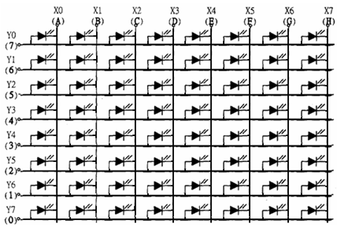
LED大屏幕显示器和接口
LED大屏幕显示器结构及原理

Slide 103
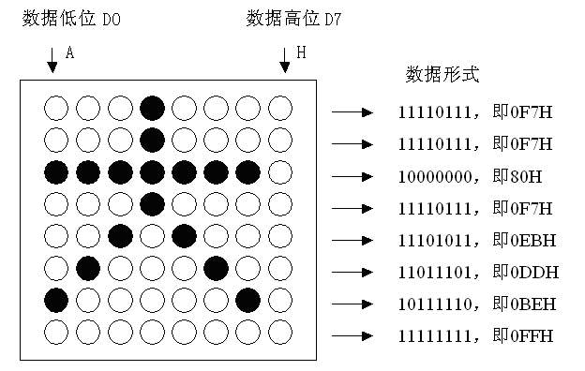
LED大屏幕显示器和接口
LED大屏幕显示器结构及原理
“大”字显示字型码示意图

Slide 104
LED大屏幕显示器和接口
LED大屏幕显示器结构及原理
显示字符“大”的过程如下：先给第一行送高电平（行高电平有效），同时给8列送11110111（列低电平有效）；然后给第二行送高电平，同时给8列送11110111，……最后给第八行送高电平，同时给8列送11111111。每行点亮延时时间为1ms，第八行结束后再从第一行开始循环显示。利用视觉驻留现象，人们看到的就是一个稳定的图形。

Slide 105
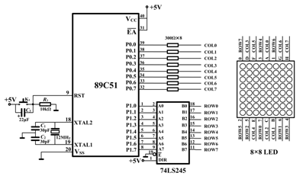
LED大屏幕显示器和接口
LED大屏幕显示器接口

Slide 106
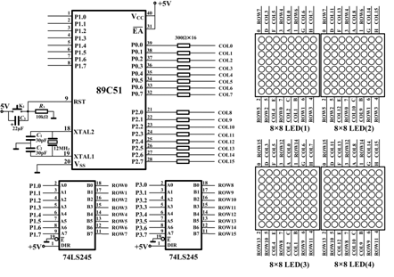
LED大屏幕显示器和接口
LED大屏幕显示器扩展接口

Slide 107
字符LCD 液晶显示和接口
LCD模块
1
2
3
4
5
6
7
8
9
10
11
12
13
14
15
16
VSS
VDD
VO
RS
R/W
E
DB0
DB1
DB2
DB3
DB4
DB5
DB6
DB7
A
K
Vss: +5V电源管脚(Vcc)
VDD: 地管脚(GND)
Vo: 液晶显示驱动电源(0V～5V)

Slide 108
字符LCD 液晶显示和接口
LCD模块
1
2
3
4
5
6
7
8
9
10
11
12
13
14
15
16
VSS
VDD
VO
RS
R/W
E
DB0
DB1
DB2
DB3
DB4
DB5
DB6
DB7
A
K
DB0～DB7：数据线，可以用8位连接，也可以只用高4位连接，节约单片机资源，本实验中采用的是八位连接方法。

Slide 109
字符LCD 液晶显示和接口
LCD模块
1
2
3
4
5
6
7
8
9
10
11
12
13
14
15
16
VSS
VDD
VO
RS
R/W
E
DB0
DB1
DB2
DB3
DB4
DB5
DB6
DB7
A
K
A：背光控制正电源
K：背光控制地

Slide 110
字符LCD 液晶显示和接口
LCD模块
1
2
3
4
5
6
7
8
9
10
11
12
13
14
15
16
VSS
VDD
VO
RS
R/W
E
DB0
DB1
DB2
DB3
DB4
DB5
DB6
DB7
A
K
单片机与LCD模块之间有四种基本操作：
写命令
读状态
写显示数据
读显示数据

Slide 111
字符LCD 液晶显示和接口
LCD模块
1
2
3
4
5
6
7
8
9
10
11
12
13
14
15
16
VSS
VDD
VO
RS
R/W
E
DB0
DB1
DB2
DB3
DB4
DB5
DB6
DB7
A
K
RS | R/W | 操作
0 | 0 | 写命令操作（初始化、光标定位等）
0 | 1 | 读状态操作（读忙标志）
1 | 0 | 写数据操作（要显示的内容）
1 | 1 | 读数据操作（可以把显示存储区中的数据反读出来）

Slide 112
字符LCD 液晶显示和接口
LCD模块
1
2
3
4
5
6
7
8
9
10
11
12
13
14
15
16
VSS
VDD
VO
RS
R/W
E
DB0
DB1
DB2
DB3
DB4
DB5
DB6
DB7
A
K
RS：数据和指令选择控制端，RS=0:命令/状态；RS=1:数据
R/W：读写控制线，R/W=0:写操作；R/W=1:读操作
E：数据读写操作控制位，E线向LCD模块发送一个脉冲，LCD模块与单片机之间将进行一次数据交换

Slide 113
字符LCD 液晶显示和接口
读状态操作
状态字的最高位的BF为忙标志位，1表示LCD正在忙，0表示不忙。
通过判断最高位BF的0、1状态，就可以知道LCD当前是否处于忙状态，如果LCD一直处于忙状态，则继续查询等待，否则进行下面的操作。查询忙状态程序段如下：
do{
i=lcd_r_start(); // 调用读状态函数，读取LCD状态字
i&=0x80; // 采用与操作屏蔽掉低7位
delay(2); // 延时
}while(i!=0); // LCD忙，继续查询，否则退出循环

Slide 114
字符LCD 液晶显示和接口
写命令操作
LCD上电时，都必须按照一定的时序对LCD进行初始化操作，主要任务是设置LCD的工作方式、显示状态、清屏、输入方式、光标位置等。

Slide 115
字符LCD 液晶显示和接口
void lcd_w_cmd(unsigned char com)
{
unsigned char i;
do{ // 查LCD忙操作
i=lcd_r_start(); // 调用读状态字函数
i=i&0x80; // 与操作屏蔽掉低7位
delay(2);
}while(i!=0); // LCD忙，继续查询，否则退出循环
RW=0;
delay1();
RS=0; // RW=1，RS=0，写LCD命令字
delay1();
E=1; //E端时序
delay1();
P1=com; //将com中的命令字写入LCD数据口
delay1();
E=0;
delay1();
RW=1;
delay(255);
}
写命令操作

Slide 116
字符LCD 液晶显示和接口
写命令操作
编号 | 指令名称 | 控制信号 | 命令字
 |  |  | D7 D6 D5 D4 D3 D2 D1 D0
1 | 清屏 | 0 0 | 0 0 0 0 0 0 0 1
2 | 归home位 | 0 0 | 0 0 0 0 0 0 1 ×
3 | 输入方式设置 | 0 0 | 0 0 0 0 0 1 I/D S
4 | 显示状态设置 | 0 0 | 0 0 0 0 1 D C B
5 | 光标画面滚动 | 0 0 | 0 0 0 1 S/C R/L × ×
6 | 工作方式设置 | 0 0 | 0 0 1 DL N F × ×
7 | CGRAM地址设置 | 0 0 | 0 1 A5 A4 A3 A2 A1 A0
8 | DDRAM地址设置 | 0 0 | 1 A6 A5 A4 A3 A2 A1 A0
9 | 读BF和AC | 0 1 | BF AC6 AC5 AC4 AC3 AC2 AC1 AC0

Slide 117
字符LCD 液晶显示和接口
初始化操作
001DL N F * *—设置单片机与LCD接口数据位数DL、显示行数N、字型F
DL=1:8位、DL=0:4位； N=1:2行、N=0:1行
F=1:5×10、F=0:5×7
例：00111000B（38H）设置数据位数8位，2行显示，5×7点阵字符
LCD初始
工作方式设置
00001DCB—设整体显示开关D、光标开关C、光标位的字符闪耀B
D=1:开显示；C=0:不显示光标；B=0:光标位字符不闪烁
例：00001100B（0CH）打开LCD显示，光标不显示，光标位字符不闪烁
显示状态设置
清屏
清屏命令字01H，将光标设置为第一行第一列
输入方式设置
000001 I/D S—设光标移动方向并确定整体显示是否移动
I/D=1:增量方式右移、I/D=0:减量方式左移
S=1:移位、S=0:不移位
例：00000110B（06H）设置光标增量方式右移，显示字符不移动
返回

Slide 118
字符LCD 液晶显示和接口
写数据操作
光标位置与相应命令字
列 行 | 1 | 2 | 3 | 4 | 5 | 6 | 7 | 8 | 9 | 10 | 11 | 12 | 13 | 14 | 15 | 16
1 | 80 | 81 | 82 | 83 | 84 | 85 | 86 | 87 | 88 | 89 | 8A | 8B | 8C | 8D | 8E | 8F
2 | C0 | C1 | C2 | C3 | C4 | C5 | C6 | C7 | C8 | C9 | CA | CB | CC | CD | CE | CF
注：表中命令字以十六进制形式给出，该命令字就是与LCD显示位置相对应的DDRAM地址。

Slide 119
字符LCD 液晶显示和接口
void lcd_w_dat(unsigned char dat)
{
unsigned char i;
do{ // 查忙操作
i=lcd_r_start(); // 调用读状态字函数
i=i&0x80; // 与操作屏蔽掉低7位
delay(2);
}while(i!=0); // LCD忙，继续查询，否则退出循环
RW=0;
delay1();
RS=1; // RW=1，RS=0，写LCD命令字
delay1();
E=1; // E端时序
delay1();
P1=dat; // 将dat中的显示数据写入LCD数据口
delay1();
E=0;
delay1();
RW=1;
delay(255);
}

Slide 120
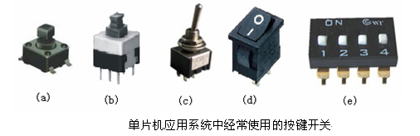
单片机与键盘接口

Slide 121
单片机与键盘接口
按键按照结构原理可分为两类，一类是触点式开关按键，如机械式开关、导电橡胶式开关等；另一类是无触点开关按键，如电气式按键，磁感应按键等。前者造价低，后者寿命长。按键按照接口原理可分为编码键盘与非编码键盘两类。
这两类键盘的主要区别是识别键符及给出相应键码的方法。编码键盘主要是用硬件来实现对按键的识别，硬件结构复杂；非编码键盘主要是由软件来实现按键的定义与识别，硬件结构简单，软件编程量大。这里将要介绍的独立式按键和矩阵式键盘都是非编码键盘。

Slide 122
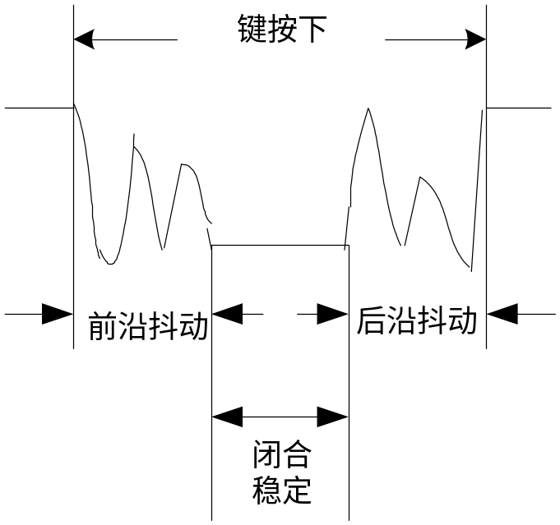
单片机与键盘接口
按键的去抖
机械式按键在按下或释放时，由于机械弹性作用的影响，通常伴随有一定时间的触点机械抖动，然后其触点才稳定下来，抖动时间一般为5∼10ms，在触点抖动期间检测按键的通与断状态，可能导致判断出错。

Slide 123
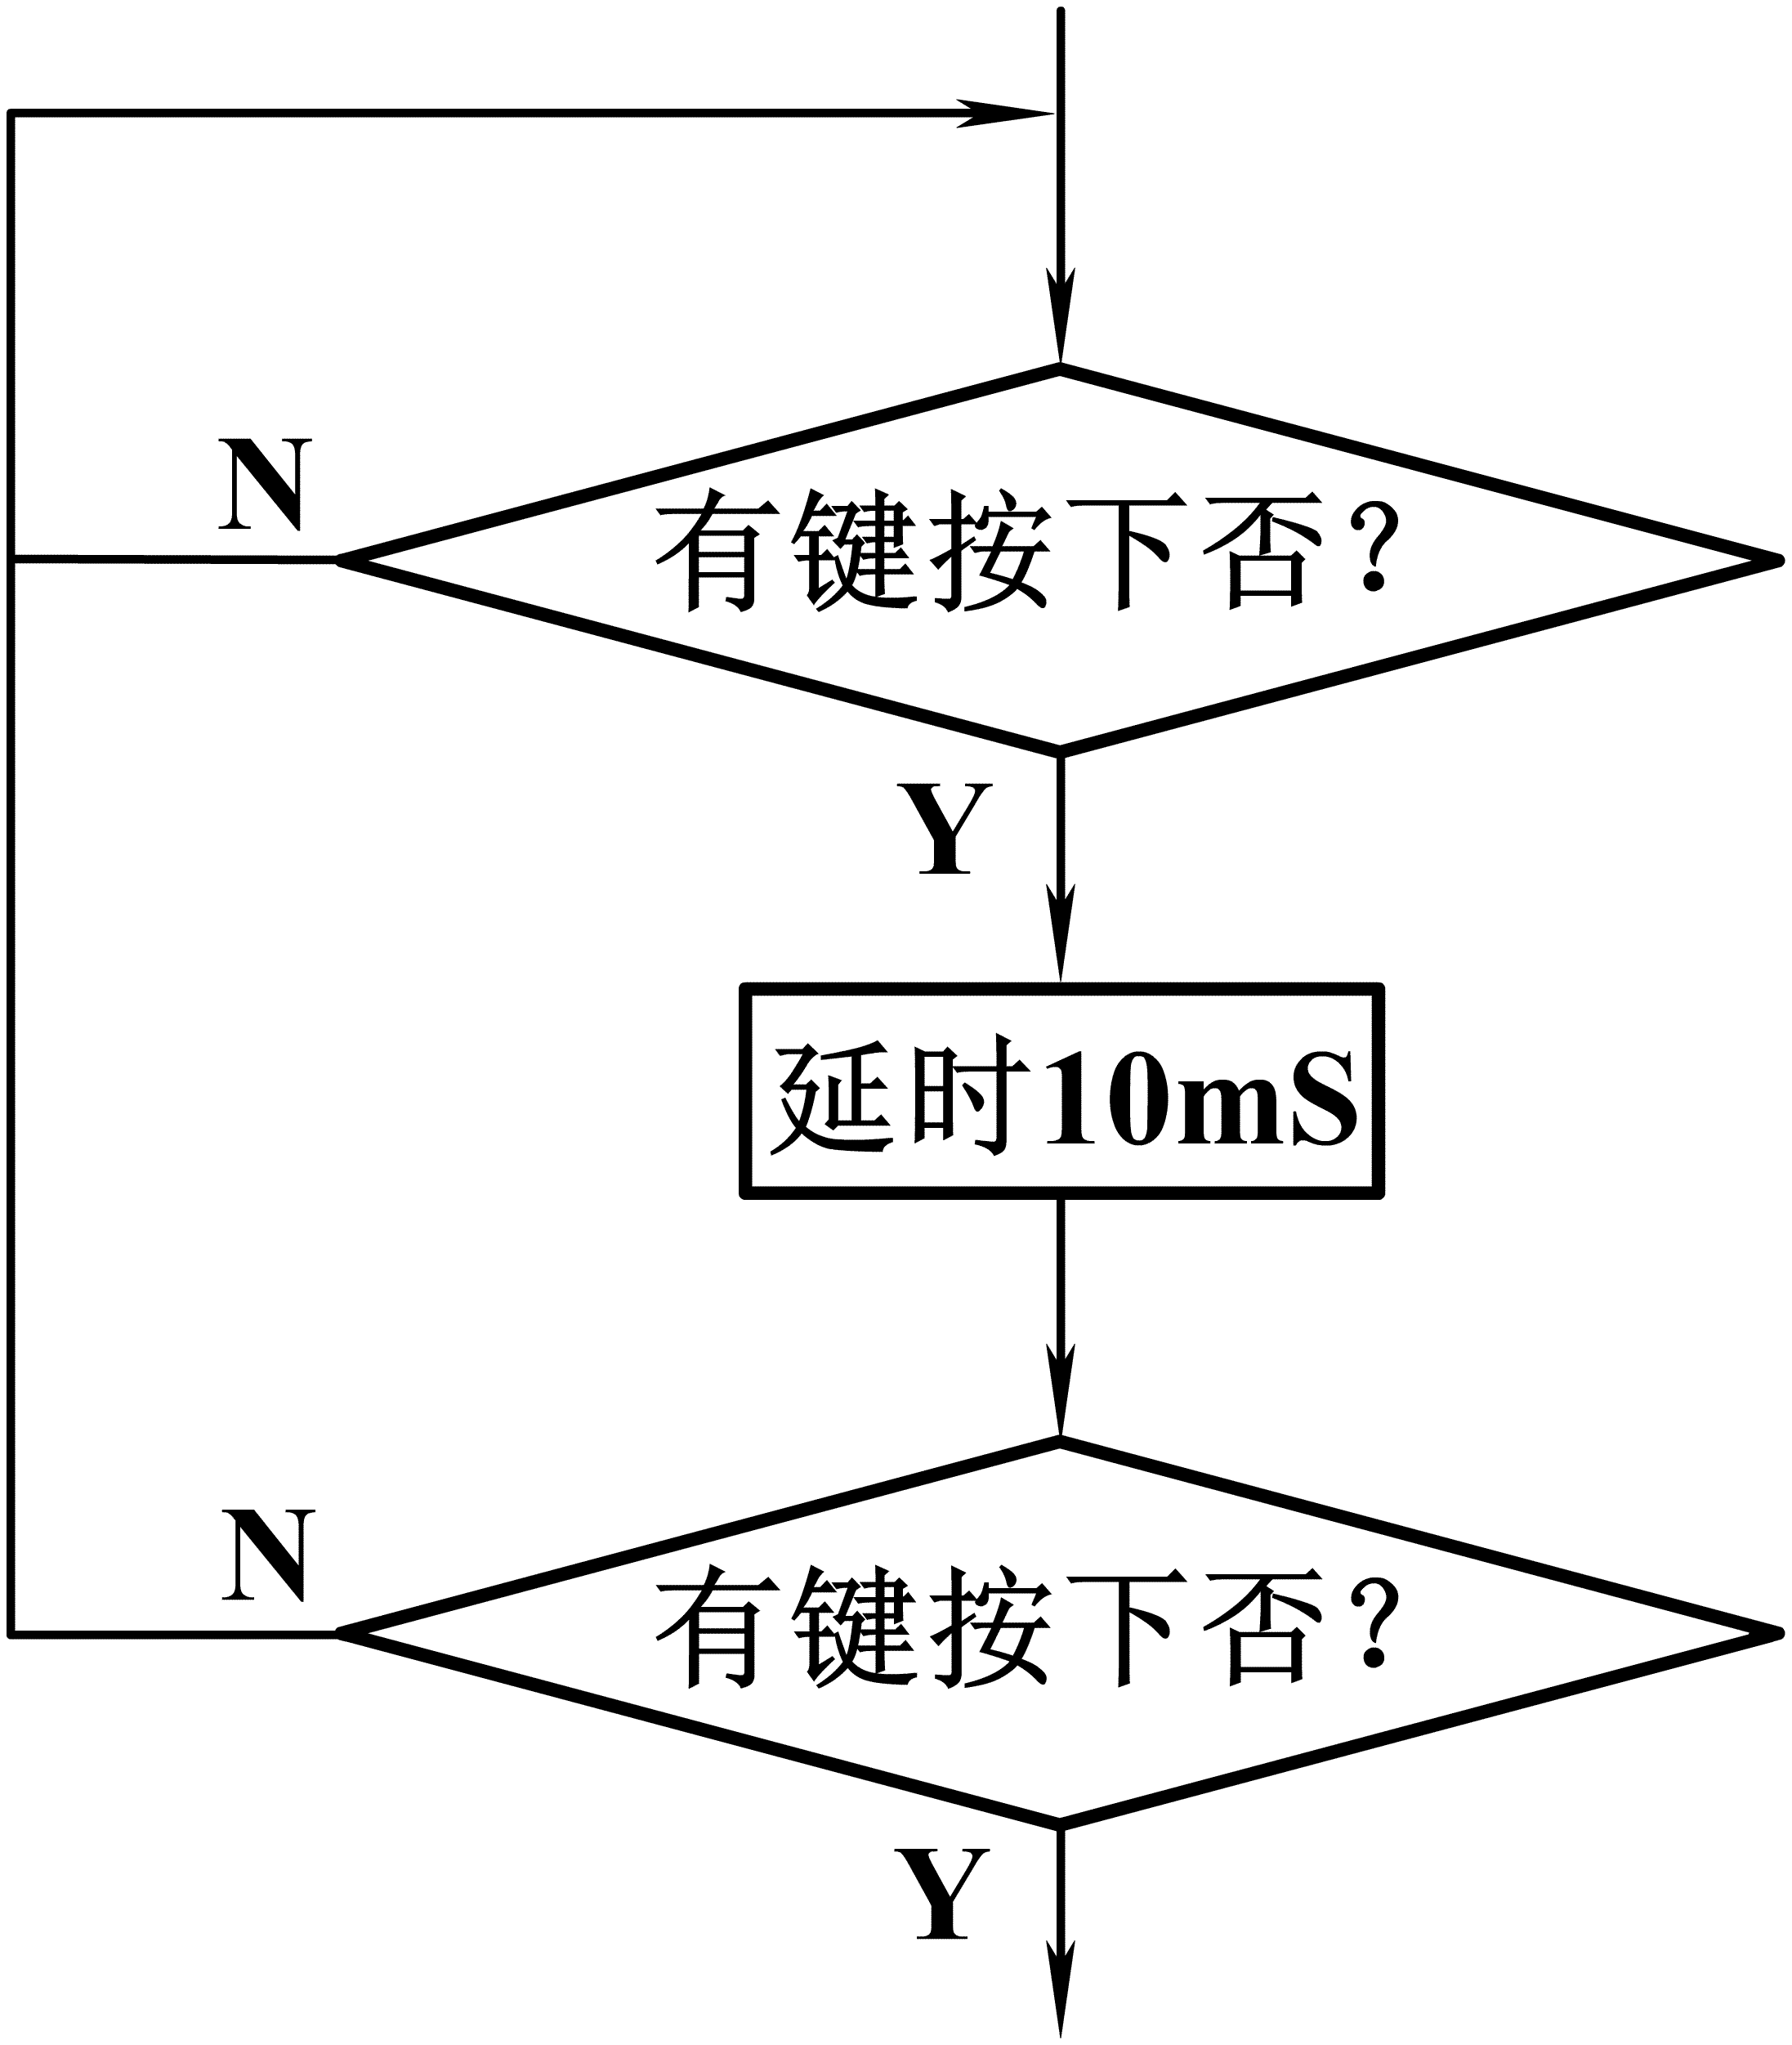
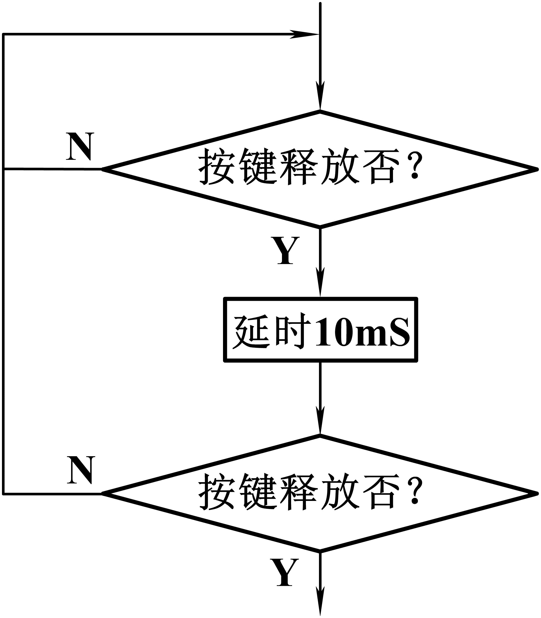
单片机与键盘接口
按键的去抖
（a）检测按键 （b）释放按键
按键去抖流程图

Slide 124
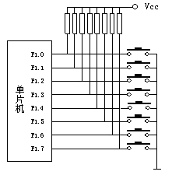
单片机与键盘接口
独立式按键
独立式按键电路配置灵活，软件结构简单，但每个按键必须占用一根I/O口线，因此，在按键较多时，I/O口线浪费较大，不宜采用。

Slide 125
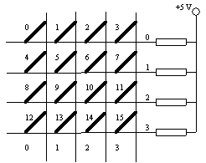
单片机与键盘接口
矩阵式按键
通常，矩阵式键盘的列线由单片机输出口控制，行线连接单片机的输入口。

Slide 126
单片机与键盘接口
矩阵式按键
键盘编程扫描法识别按键一般应包括以下内容：
（1）判别有无键按下。
（2）键盘扫描取得闭合键的行、列号。
（3）用计算法或查表法得到键值。
（4）判断闭合键是否释放，如没释放则继续等待。
（5）将闭合键的键值保存，同时转去执行该闭合键的功能。

Slide 127
A/D与D/A转换接口
本章内容
A/D转换器接口
D/A 转换器接口

Slide 128
A/D 转换器接口
A/D转换器是实现模拟量向数字量转换的器件，按转换原理可分为四种：计数式A/D转换器、双积分式A/D转换器、逐次逼近式A/D转换器和并行式A/D转换器。
目前最常用的A/D转换器是双积分式A/D转换器和逐次逼近式A/D转换器。前者的主要优点是转换精度高，抗干扰性能好，价格便宜，但转换速度较慢，一般用于速度要求不高的场合。后者是一种速度较快、精度较高的转换器，其转换时间大约在几微秒到几百微秒之间。

Slide 129
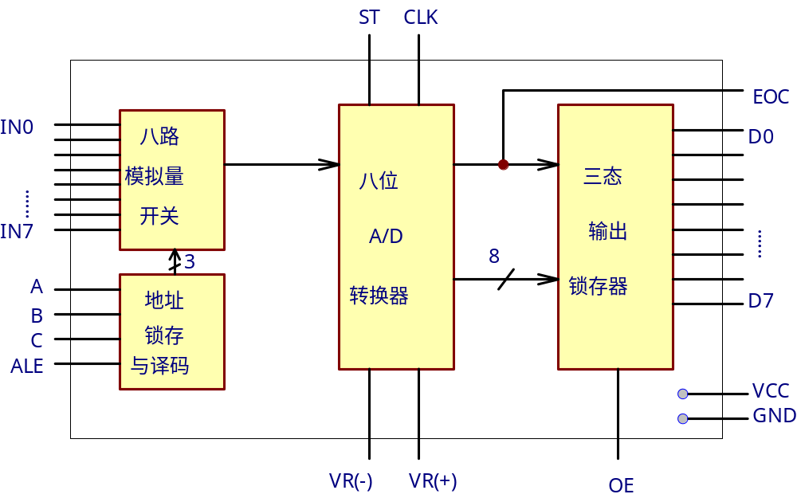
A/D 转换器接口
ADC0809是一个8位8通道的逐次逼近式AD转换器。

Slide 130
A/D 转换器接口
通道选择表
地址码 | 选择的通道
C B A
0 0 0 0 0 1 0 1 0 0 1 1 1 0 0 1 0 1 1 1 0 1 1 1 | IN0 IN1 IN2 IN3 IN4 IN5 IN6 IN7

Slide 131
A/D 转换器接口
转换步骤
ALE信号上升沿有效，锁存地址并选中相应通道。
ST信号有效，开始转换。A/D转换期间ST为低电平。
EOC信号输出高电平，表示转换结束。
OE信号有效，允许输出转换结果。
CLK：时钟信号，可由单片机ALE信号分频得到。

Slide 132
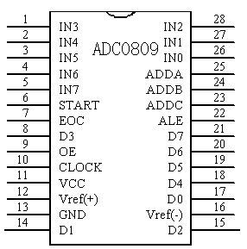
A/D 转换器接口
ADC0809 引脚图

Slide 133
A/D 转换器接口
（1）IN7〜IN0：8个模拟量输入通道。
（2）ADDA、ADDB、ADDC：地址线。
（3）ALE：地址锁存允许信号。对应ALE上升沿，ADDA、ADDB和ADDC地址状态送入地址锁存器中，经译码后输出选择模拟信号输入通道。
（4）START：转换启动信号。对应START上跳沿时，所有内部寄存器清0；对应START下跳沿，开始进行A/D转换；在A/D转换期间，START应保持低电平。
（5）D7~D0：数据输出线，为三态缓冲输出形式，可以和单片机的数据线直接相连。
ADC0809 引脚图

Slide 134
A/D 转换器接口
（6）OE：输出允许信号，用于控制三态输出锁存器向单片机输出转换得到的数据。当OE=0时，输出数据线呈高电阻；当OE=1时，输出转换得到的数据。
（7）CLK：时钟信号。ADC0809的内部没有时钟电路，所需时钟信号由外界提供，因此有时钟信号引脚。通常使用频率为500kHz的时钟信号（8）EOC——转换结束状态信号。启动转换后，系统自动设置EOC=0，转换完成后，EOC=1。该状态信号既可作为查询的状态标志，又可以作为中断请求信号使用。
（9）Vref：参考电源。参考电压用来与输入的模拟信号进行比较，作为逐次逼近的基准，其典型值为+5V（Vref (+) =+5V，Vref(-) =0V）。
ADC0809 引脚图

Slide 135
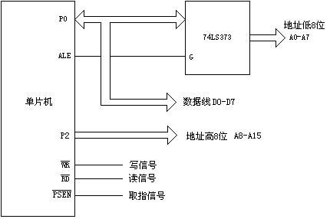
A/D 转换器接口
单片机系统扩展三总线

Slide 136



A/D 转换器接口
单片机系统扩展三总线
地址锁存器74LS373是带三态缓冲输出的8D锁存器。由于单片机的数据线与地址线的低8位共用P0口，因此必须用地址锁存器将地址信号和数据信号区分开。74LS373的锁存控制端G直接与单片机的锁存控制信号ALE相连，在ALE的下降沿锁存低8位地址。高8位地址由P2口直接提供。
系统扩展中常用的控制线有以下三条：
：控制程序存储器的读操作，在执行指令的取指阶段和从程序存储器中取数据时有效。
：控制数据存储器的读操作，从外部数据存储器或I/O端口中读取数据时有效。
：控制数据存储器的写操作，向外部数据存储器或I/O端口中写数据时有效。

Slide 137
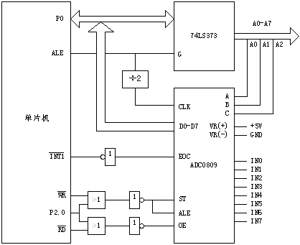
A/D 转换器接口
ADC0809与8031单片机的连接

Slide 138
A/D 转换器接口
ADC0809的通道地址表
单片机 | P2.7 | P2.6 | P2.5 | P2.4 | P2.3 | P2.2 | P2.1 | P2.0 | P0.7 | P0.6 | P0.5 | P0.4 | P0.3 | P0.2 | P0.1 | P0.0
 | A15 | A14 | A13 | A12 | A11 | A10 | A9 | A8 | A7 | A6 | A5 | A4 | A3 | A2 | A1 | A0
0809 | × | × | × | × | × | × | × | ST | × | × | × | × | × | C | B | A
IN0 | × | × | × | × | × | × | × | 0 | × | × | × | × | × | 0 | 0 | 0
IN1 | × | × | × | × | × | × | × | 0 | × | × | × | × | × | 0 | 0 | 1
IN7 | × | × | × | × | × | × | × | 0 | × | × | × | × | × | 1 | 1 | 1
.
.
.
.
.
.
.
.
.
.
.
.
.
.
.

Slide 139
A/D 转换器接口
单片机与A/D转换器接口程序设计，主要有以下四个步骤：
启动A/D转换，START引脚得到下降沿。
查询EOC引脚状态，EOC引脚由0变1，表示A/D转换过程结束。
允许读数，将OE引脚设置为1状态。
读取A/D转换结果。
.
.
.
.
.
.
.
.
.
.
.
.
.
.
.

Slide 140
D/A 转换器接口
#include<absacc.h> //该头文件中定义XBYTE关键字
#include<reg51.h>
#define uchar unsigned char
#define IN0 XBYTE[0xfef8] //设置AD0809的通道0地址
sbit ad_busy=P3^3; //定义EOC状态
void ad0809(uchar idata *x)
{ uchar i;
uchar xdata *ad_adr; //定义指向外部RAM的指针
ad_adr=&IN0; //通道0的地址送ad_adr
for(i=0;i<8;i++) //处理8通道
{ *ad_adr=0; //写外部I/O地址操作，启动转换，写的内容不重要，只需写操作
i=i; //延时等待EOC变低
i=i;
while(ad_busy==0)；//查询等待转换结束
x[i]=*ad_adr;//读操作，输出允许信号有效，存转换结果
ad_adr++; //地址增1，指向下一通道
}
}
void main(void)
{
static uchar idata ad[10]; //static是静态变量的类型说明符
ad0809(ad); //采样AD0809通道的值
}
.
.
.
.
.
.
.
.
.
.
.
.
.
.
.

Slide 141
D/A 转换器接口
D/A转换器输入的是数字量，经转换后输出的是模拟量。DAC0832是一个8位D/A转换器。单电源供电，从+5V～+15V范围均可正常工作。基准电压的范围为±10V；电流建立时间为1µs；CMOS工艺，低功耗（仅为20mW）。
.
.
.
.
.
.
.
.
.
.
.
.
.
.
.

Slide 142
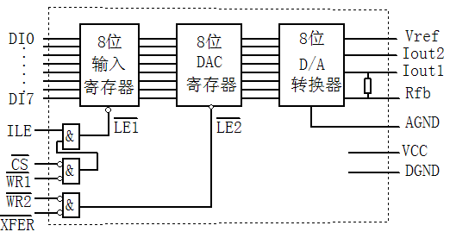
D/A 转换器接口
.
.
.
.
.
.
.
.
.
.
.
.
.
.
.
DAC0832 内部结构框图

Slide 143
D/A 转换器接口
DAC0832 内部结构框图
DAC0832由输入寄存器和DAC寄存器构成两级数据输入锁存。使用时数据输入可以采用两级锁存（双锁存）形式、或单级锁存（一级锁存，另一级直通）形式，或直接输入（两级直通）形式。
此外，由三个与门电路可组成寄存器输出控制逻辑电路，该逻辑电路的功能是进行数据锁存控制。当=0时，输入数据被锁存；当=1时，锁存器的输出跟随输入的数据。

Slide 144
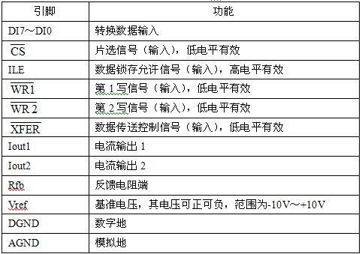
D/A 转换器接口
DAC0832各引脚信号说明

Slide 145
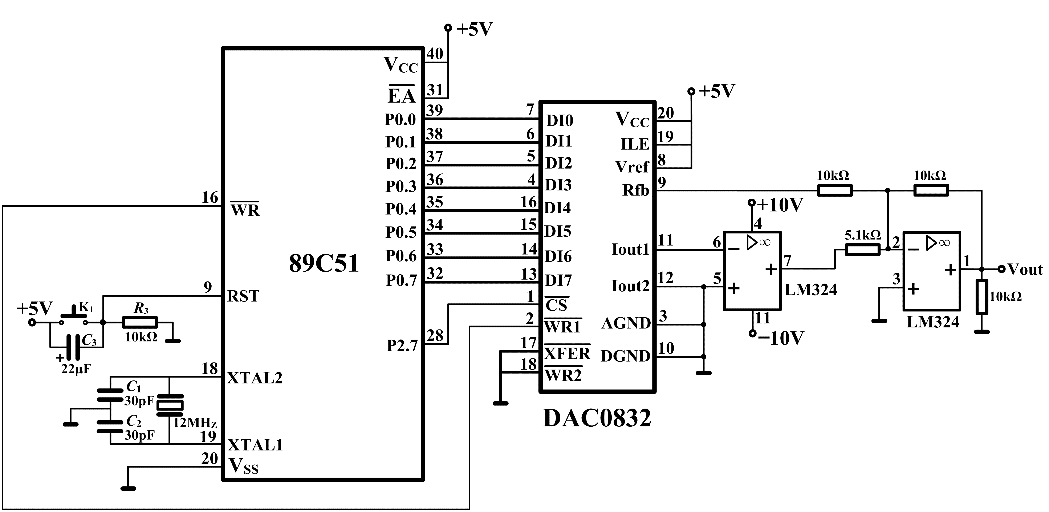
D/A 转换器接口
单片机与DAC0832单缓冲连接方式

Slide 146
D/A 转换器接口
单片机与DAC0832单缓冲连接方式产生三角波程序
#include<absacc.h> //绝对地址访问头文件
#include<reg51.h>
#define uchar unsigned char
#define uint unsigned int
#define DA0832 XBYTE[0x7fff]
void delay_1ms(); //延时1ms程序
void main(void) {
uchar i;
TMOD=0x10; //置定时器1为方式1
while(1)
{
for(i=0;i<=255;i++; //形成三角波输出值，最大255
{
DA0832=i; //D/A转换输出
delay_1ms();
}
for(i=255;i>=0;i--) //形成三角波输出值，最大255
{
DA0832=i; //D/A转换输出
delay_1ms();
} } }

Slide 147
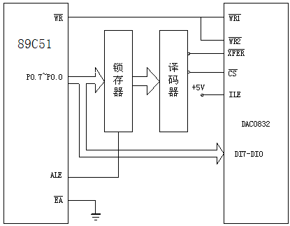
D/A 转换器接口
DAC 0832 的双缓冲方式连接

Slide 148
单片机系统扩展
本章内容
存储器的扩展
串行口的I/O口扩展

Slide 149
程序存储器扩展
当系统软件较大、片内ROM容量不够时，用户可以选择以下解决方案：
改用片内带较大容量ROM的单片机型号，如深圳宏晶科技的STC 89C51 系列单片机，其程序存储空间由4K～64K可选。虽然单片机价格随程序存储器容量增大而有所增加，但由于系统集成度高，电路简单，可靠性高，这一方案是性价比较高的首选方案。
在单片机外部扩展程序存储器，可扩展以下程序存储器常用芯片：
① 紫外线擦除电可编程EPROM型（Erasable Programmable Read Only Memory）， 如2716（2K×8）、2732（4K×8）、2764（8K×8）、27128（16K×8）、27256（32K×8）、27512（64K×8）等；
② 电可擦除可编程EEPROM型，如2816（2K×8）、2864（8K×8）等；
③ Flash ROM型如AT29**系列、AT49**系列并行Flash等。

Slide 150
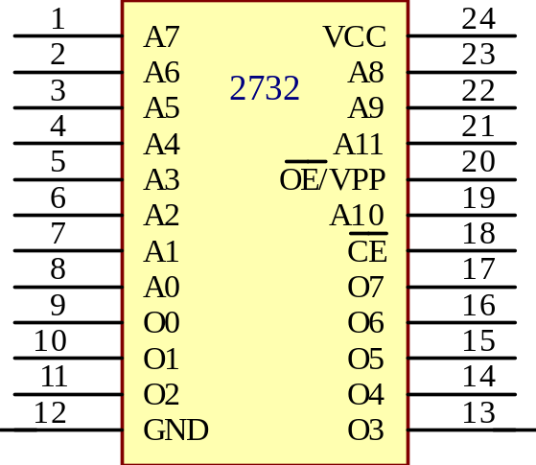
程序存储器扩展
EPROM 2732引脚及说明

Slide 151
程序存储器扩展
EPROM 2732引脚及说明
程序存储器与单片机的连线分为以下三类：
（1） 数据线：通常有8位数据线，由P0口提供；
（2） 地址线：地址线的条数决定了程序存储器的容量，低8位地址线由P0口提供，高8位由P2口提供，具体使用多少条地址线视扩展容量而定；
（3） 控制线：存储器的读允许信号与单片机的取指信号相连；存储器片选线的接法决定了程序存储器的地址范围，当只采用一片程序存储器芯片时，可以直接接地，当采用多片时要使用译码器来选中。

Slide 152
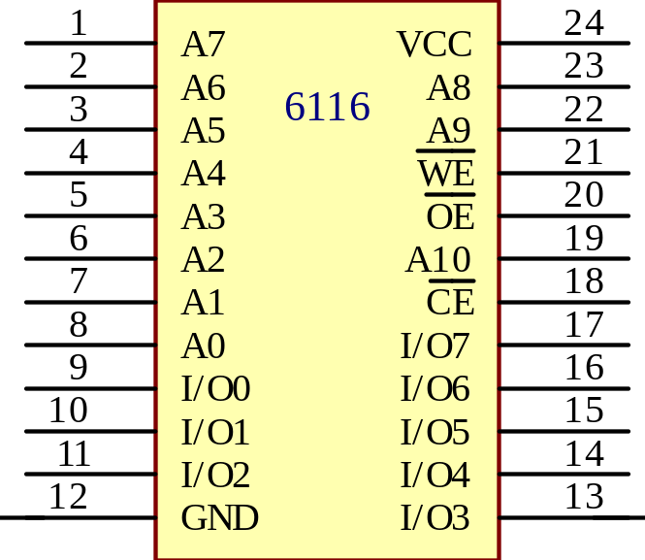
数据存储器扩展
6116引脚图

Slide 153
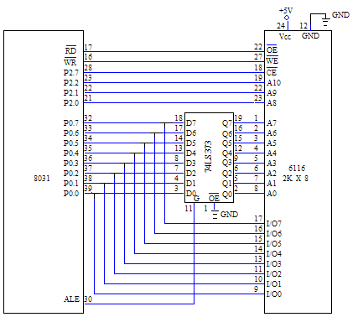
数据存储器扩展
单片机扩展2KB RAM电路

Slide 154
数据存储器扩展
单片机中用于控制存储器的引脚有以下3个：
：控制程序存储器的读操作，在执行指令的取指阶段和从程序存储器中取数据时有效；
：控制数据存储器的读操作，从外部数据存储器中读取数据时有效；
：控制数据存储器的写操作，向外部数据存储器中写数据时有效。

Slide 155
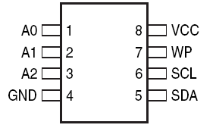
串行EEPROM的扩展
引脚名 | 功能
A0 | 地址输入
A1 | 地址输入
A2 | 地址输入
GND | 地线
SDA | 串行数据（输入/输出）
SCL | 串行时钟（输入）
WP | 写保护
Vcc | 工作电压
AT24Cxx系列引脚图

Slide 156
器件寻址
MSB
LSB
AT24C01/02(1K/2K)
1
0
1
0
A2
A1
A0
R/W
AT24C04(4K)
1
0
1
0
A2
A1
P0
R/W
AT24C08(8K)
1
0
1
0
A2
P1
P0
R/W
AT24C16(16K)
1
0
1
0
P2
P1
P0
R/W
AT24系列EEPROM在紧接着开始状态后均需一个8字节器件地址（Device Address），以使器件能够进行读/写操作。
器件地址高4位为1010，这对所有AT24系列的器件都是相同的。器件地址的低4位中，最低位为读写控制R/W位，该位为高电平时启动读操作，处于低电平时启动写操作。其余 3位寻址码将因芯片容量的不同而有不同的定义。

Slide 157
器件寻址
MSB
LSB
AT24C01/02(1K/2K)
1
0
1
0
A2
A1
A0
R/W
AT24C04(4K)
1
0
1
0
A2
A1
P0
R/W
AT24C08(8K)
1
0
1
0
A2
P1
P0
R/W
AT24C16(16K)
1
0
1
0
P2
P1
P0
R/W
（1）对于AT24C01/02（1K/2K）来说，3位器件寻址码是A2、A1、A0引脚。
（2）对于AT24C04(4K)来说，仅用A2和A1器件寻址，第三位是存储器页面寻址位。
（3）对于AT24C08(8K)，仅用A2器件寻址位，下面两位是存储器页面寻址。
（4）对于AT24C16(16K)无器件寻址位，这三位均用于存储器页面寻址。

Slide 158
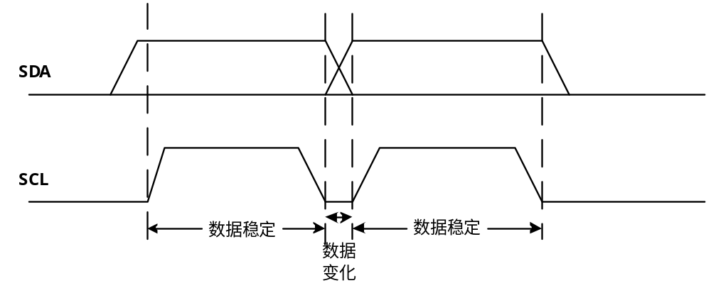
时钟和数据转换
SDA和SCL通常各自通过一个电阻上拉为高电平。SDA总线上的数据仅在SCL为低电平期间可能改变。如果在SCL高电平期间数据发生改变，表示定义“开始”或“停止”两种状态。
AT24Cxx数据的有效性时序图

Slide 159
输出数据
当数据（包括地址和数据）由接口设备送往AT24Cxx时，称为输出数据（写数据）。数据总是按字节（8位）逐位串行输出，每个时钟脉冲输出一位。SDA总线上的数据应在SCL低电平期间改变（输出），在SCL高电平期间稳定。

Slide 160
输入数据
当单片机从AT24Cxx的数据线上读取数据时，称为输入数据（读数据）。数据总是按字节（8位）逐位串行输入，每个时钟脉冲输入一位。AT24Cxx在SCL低电平期间将数据送往SDA总线，在SCL高电平期间SDA总线上的数据稳定，可供接口设备读取。

Slide 161

开始状态
AT24Cxx开始/停止定义时序图

Slide 162
停止状态
SCL处于高电平时，SDA由低电平转向高电平，表示一个“停止”状态。该状态表示一种操作的结束并将终止所有通讯。在一个读序列之后，停止命令置EEPROM于待机模式。

Slide 163

确认应答
AT24Cxx确认应答时序图

Slide 164


写字节
AT24Cxx写字节时序图
AT24Cxx写周期时序图

Slide 165

读字节操作
现行地址读时序图

Slide 166

随机地址读
随机地址读时序图

Slide 167

串行口的I/O口扩展
利用串行口扩展输入口

Slide 168
串行口的I/O口扩展
#include "reg51.h"
unsigned char buffer[]={0x00,0x00,0x00,0x00,0x00,0x00,0x00,0x00}; //定义数据缓冲区
sbit P1_0=P1^0;
main()
{
unsigned char i;
P1_0=0; //并行置入数据
P1_0=1; //允许串行移位
SCON=0x10; //设串行口方式0并允许接收
while(1){
for (i=0;i<8;i++)
{
while(RI==0); //查询接收标志
RI=0; //RI清0
buffer[i]=SBUF; //接收数据
}}}

Slide 169

串行口的I/O口扩展
利用串行口实现LED静态显示

Slide 170
单片机应用系统设计
本章内容
数字钟的设计与制作
单片机温度检测记录系统

Slide 171
数字钟的设计与制作
设计要求
设计并制作出具有如下功能的数字钟：
自动计时，由6位LED显示器显示时、分、秒。
具备校准功能，可以设置当前时间。
具备定时启闹功能，可以设置启闹时间，闹10秒后自动关闭闹铃。

Slide 172
数字钟的设计与制作
单片机选型
选用MCS-51系列主流芯片AT89S51，内部带有4KB的FLASH ROM，无须外扩程序存储器。由于数字钟无需大量运算和暂存数据，片内128字节RAM可以满足设计要求，无须外扩片外RAM。

Slide 173
数字钟的设计与制作
实时时钟芯片
针对应用系统对实时时钟功能的普遍需求，各大芯片生产厂家陆续推出了一系列实时时钟集成电路，如DS1287、DS12887、DS1302、PCF8563、S35190等。这些实时时钟芯片具备年、月、日、时、分、秒计时功能和多点定时功能，计时数据每秒自动更新一次，不需程序干预。单片机可通过中断或查询方式读取计时数据。实时时钟芯片的计时功能无需占用CPU时间，功能完善，精度高，软件程序设计相对简单，在实时工业测控系统中多采用这一类专用芯片来实现。

Slide 174
数字钟的设计与制作
显示方案
（1）利用串行口扩展LED，实现LED静态显示
该方案占用单片机资源少，且静态显示亮度高，但硬件开销大，电路复杂，信息刷新速度慢，比较适用于单片机并行口资源较少的场合。
（2）利用单片机并行I/O口，实现LED动态显示
该方案直接使用单片机并行口作为显示接口，无需外扩接口芯片，但占用资源较多，且动态扫描显示方式需占用CPU时间。在非实时测控或单片机具有足够并行口资源的情况下可以采用。

Slide 175

数字钟的设计与制作
数字钟硬件原理图

Slide 176

数字钟的设计与制作
数字钟程序模块框图

Slide 177
单片机温度检测记录系统
设计要求
设计并制作出具有如下功能的温度检测系统：
（1）LCD显示实时时钟：年、月、日、时、分、秒。
（2）每30秒采样温度，LCD更新显示温度值。
（3）按键触发存储当前温度和时钟信息（年、月、日、时、分）。
（4）按键触发串口传输存储的温度和时钟信息。
（5）温度测量精度：±1度。

Slide 178
单片机温度检测记录系统
系统方案
系统选用AT89S52单片机作为主控制器，选用独立式按键和128×64图形点阵LCD模块LM6029作为人机接口。外围接口芯片还有数字温度传感器 DS18B20、实时时钟S35190A、存储温度信息的EEPROM芯片24LC02。另外，通过单片机的串口资源传输温度信息到PC机，动态监测温度变化曲线。
系统工作流程如下：
（1）时间显示：上电后，系统自动进入时间显示，显示当前年、月、日、时、分、秒的时间信息，每隔1秒刷新显示。
（2）检测温度：每隔30秒动态检测温度一次，并在LCD上显示温度信息。
（3）记录温度：按下0#键，LCD显示提示信息“正在存储”，完成向EEPROM存储当前温度和时间信息（共7字节）的功能，同时记录已存储温度的总记录数。
（4）传输温度：按下1#键，从EEPROM中取出温度和时间信息到发送缓冲区中，通过串口发送数据到PC机，PC机可通过串口调试软件接收显示。

Slide 179

单片机温度检测记录系统
温度检测系统硬件框图

